Slide 1
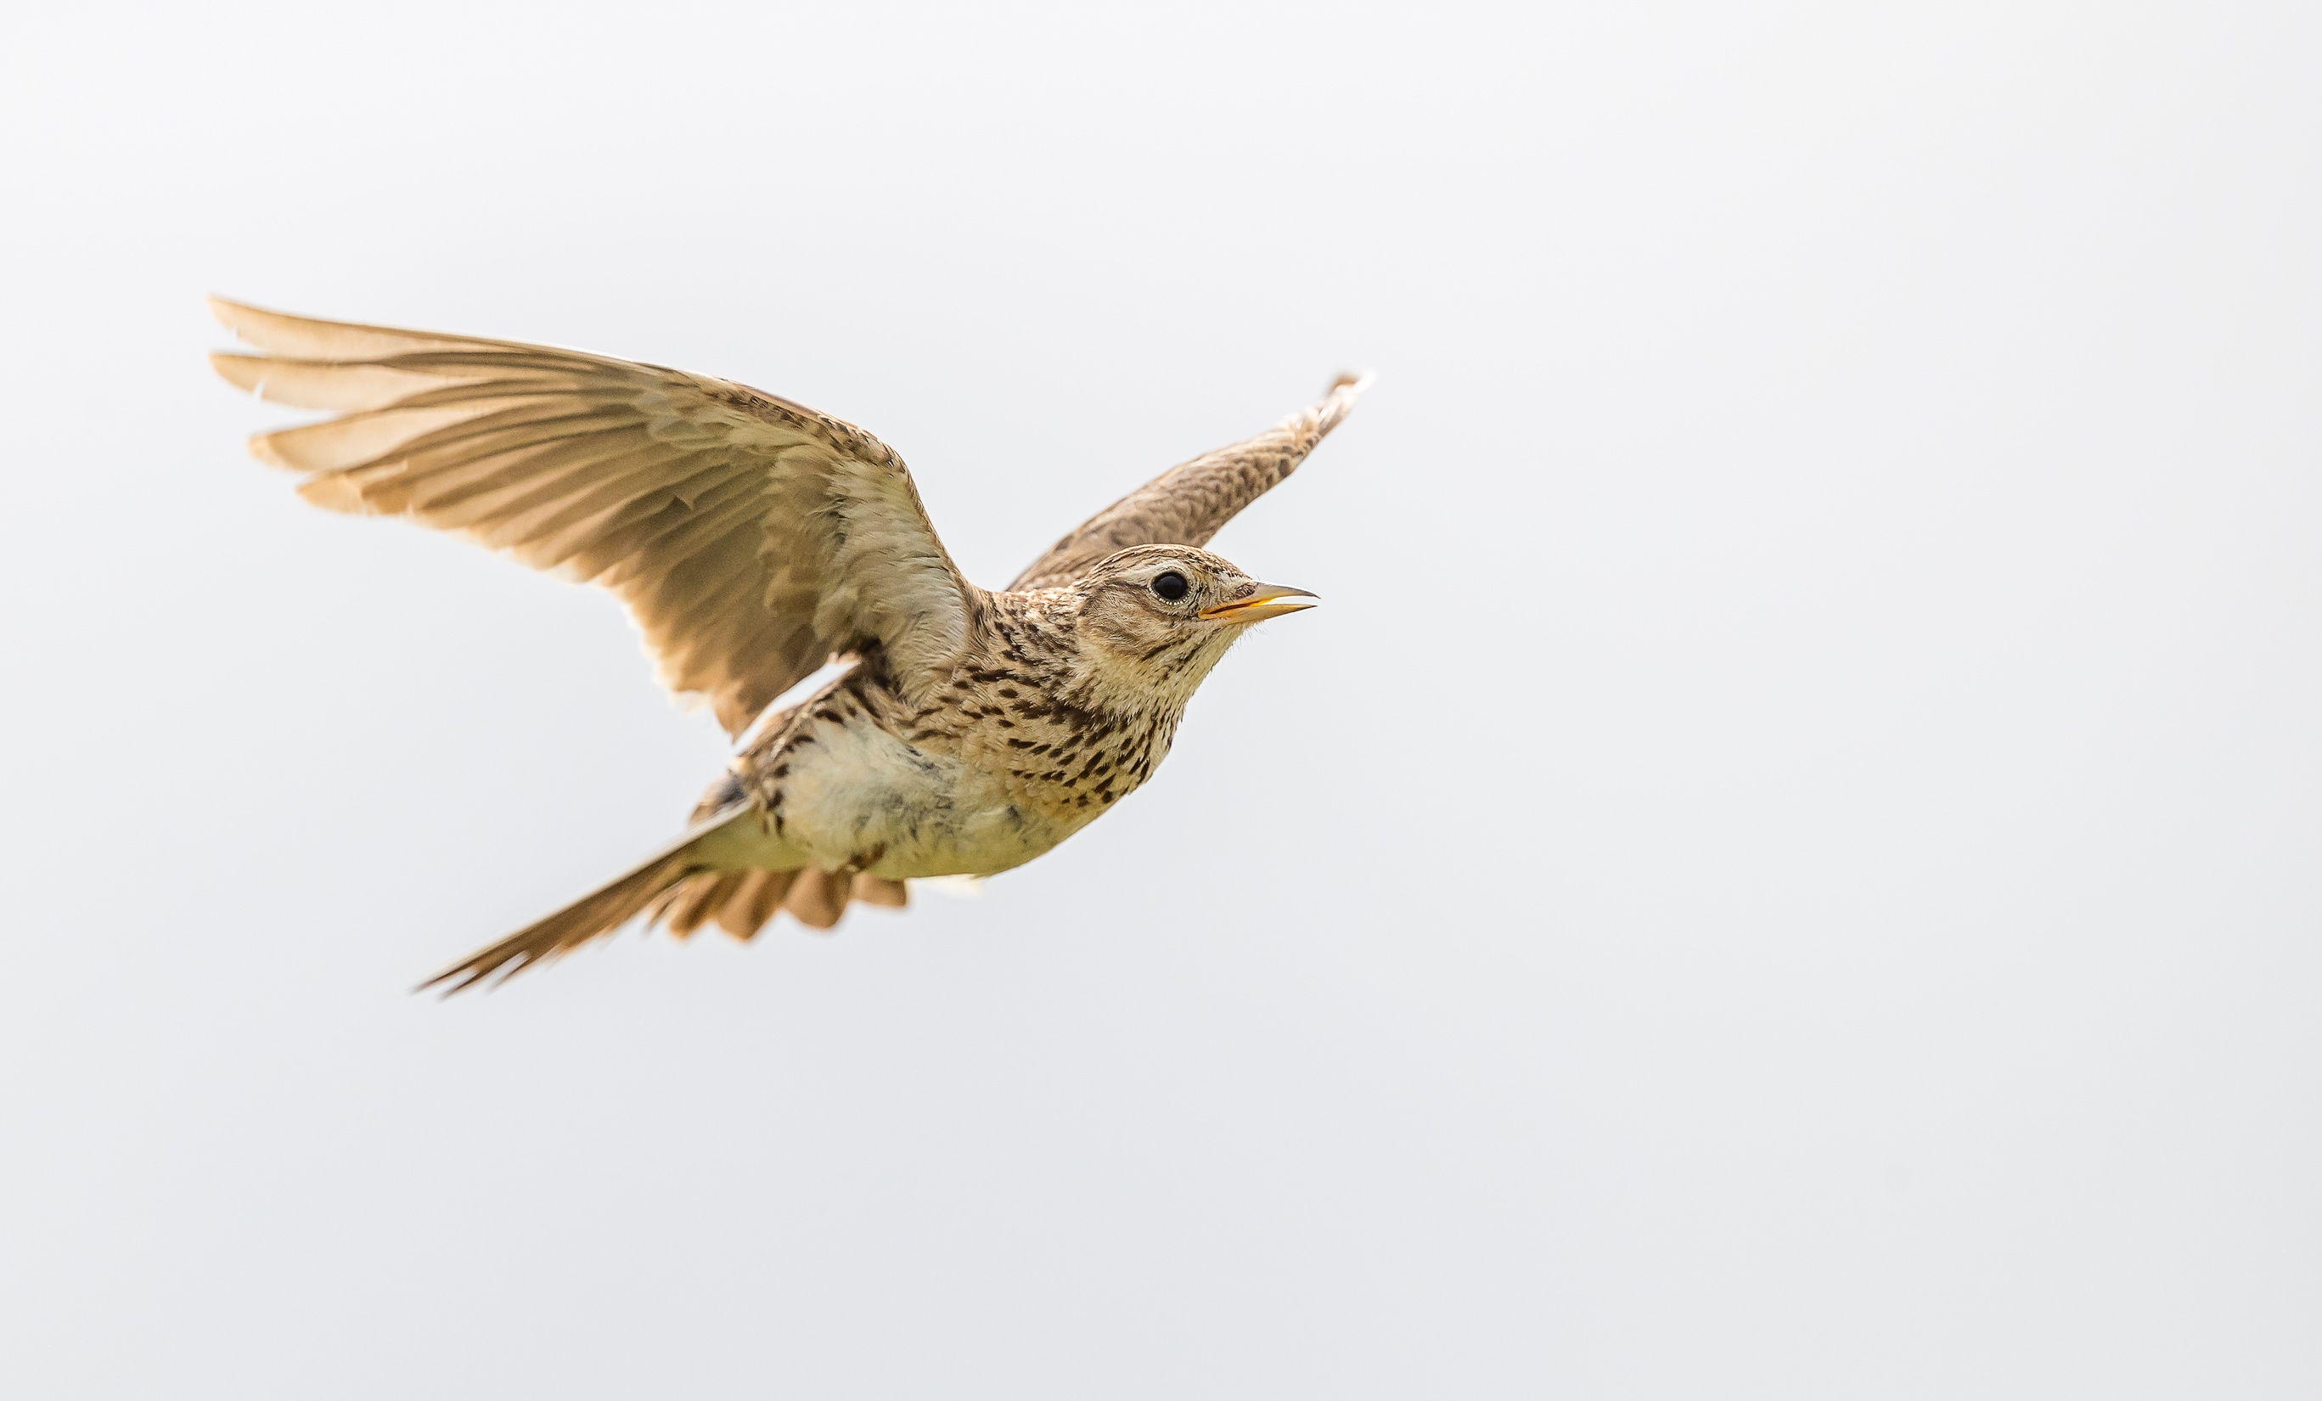
Die Feldlerche
Vogel des Jahres 2022
BirdLife Schweiz
Notes:
Bild: Beat Rüegger
Wenn nicht anders angegeben alle Bilder von BirdLife Schweiz

Slide 2
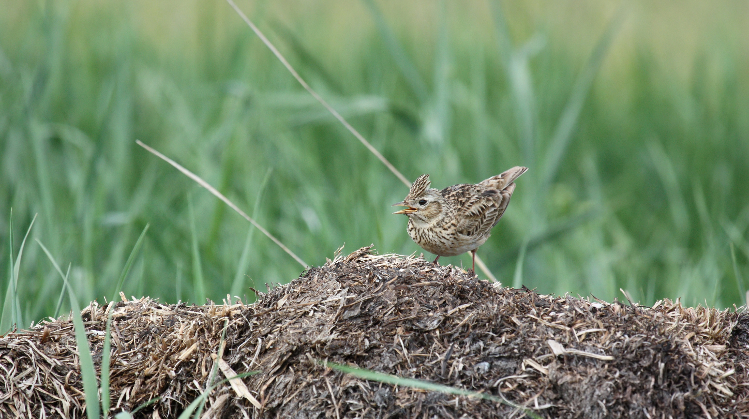
Kulturfolger erster Stunde
Notes:
Die Feldlerche ist ein typischer Kulturfolger. Das heisst, dass sie dem Menschen und der von ihm geprägten Landschaft folgte und davon profitierte – insbesondere von Waldrodungen und der damit verbundenen Schaffung von offenen Flächen wie Felder und Äcker. Leider hat sich das Blatt in den letzten Dekaden gewendet, worauf wir zu einem späteren Zeitpunkt zu sprechen kommen.
Als Kulturfolger und früher sehr häufiger Vogel ging sie natürlich auf vielfältige Weise in Geschichten, Sprüche und Alltag des Menschen ein. Im Schweizerischen auch Himmellörchli genannt ging es dabei oft um ihren aussergewöhnlichen Gesang, ihre Flugkünste oder wie gut sie schmeckt. So z.B. im beliebten Volkslied „Gentille alouette“, wo es darum geht, wie man eine Lerche zum Verzehr fertig macht:
Alouette, gentille alouette Alouette, je te plumerai
Lerche, hübsche Lerche Lerche, ich werde dich rupfen
Bild: Stefan Greif

Slide 3
Die Lerche in der Literatur – vom Kulturfolger zum Kulturvogel
Notes:
Die Feldlerche, oft einfach als Lerche bezeichnet, hat in vielen berühmten literarischen Werke ihren Platz gefunden. So beispielsweise in Sheakespeares „Romeo und Julia“ (Julia versucht Romeo zu überzeugen, dass dort draussen die Nachtigall und nicht die Lerche gesungen hat, was bedeuten würde, dass es noch früh ist und er noch bleiben kann)
Auch in Goethes „Faust“ kommt sie vor und vermittelt das ermutigende/befreiende Gefühl, dass man mit der aufsteigenden Lerche verknüpft:
Doch ist es jedem eingeboren, daß sein Gefühl hinauf- und vorwärtsdringt, wenn über uns, im blauen Raum verloren, ihr schmetternd Lied die Lerche sing,
Bild: https://gutezitate.com/zitat/260404

Slide 4
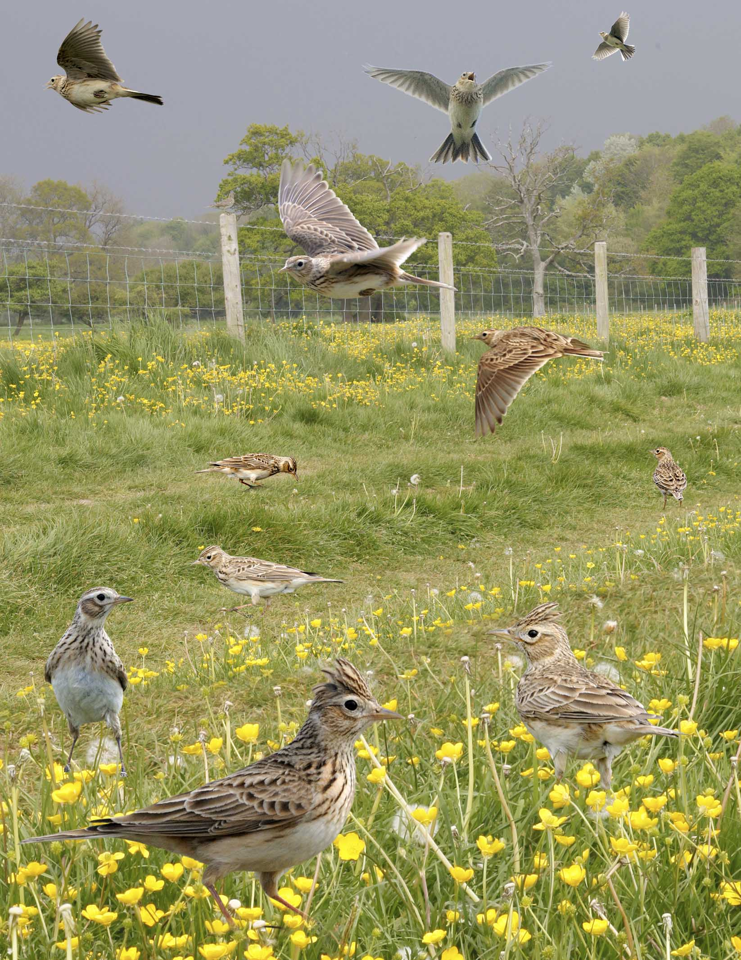
Feldlerche (Alauda arvensis)
mittelgrosse Lerche (grösser und schlanker als Haussperling)
unscheinbar braun-beige mit dunkler Musterung, Brust gestrichelt, klare Abgrenzung zu weissem Bauch
kleine Federhaube, die sie aufstellen kann
relativ kurzer, kräftiger Schnabel
weisse Aussenkanten an Schwanz und Flügel
Notes:
Schon Plinius hat den Gattungsnamen Alauda für «die Lerche» benutzt und den Ursprung auf das keltische zurückgeführt: al = gross, aud = Gesang => eine grosse Sängerin
arvensis kommt von lat. arvum = Ackerland, Saatfeld
Bilder: Wikipedia Skylark_from_the_Crossley_ID_Guide_Britain_and_Ireland.jpg

Slide 5
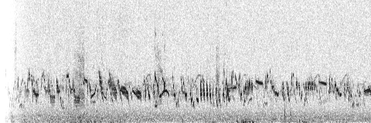
Stimme
Gesang
Ruf
Notes:
Audio
www.xeno-canto.org
Gesang: XC625341
Ruf: XC568881

Slide 6
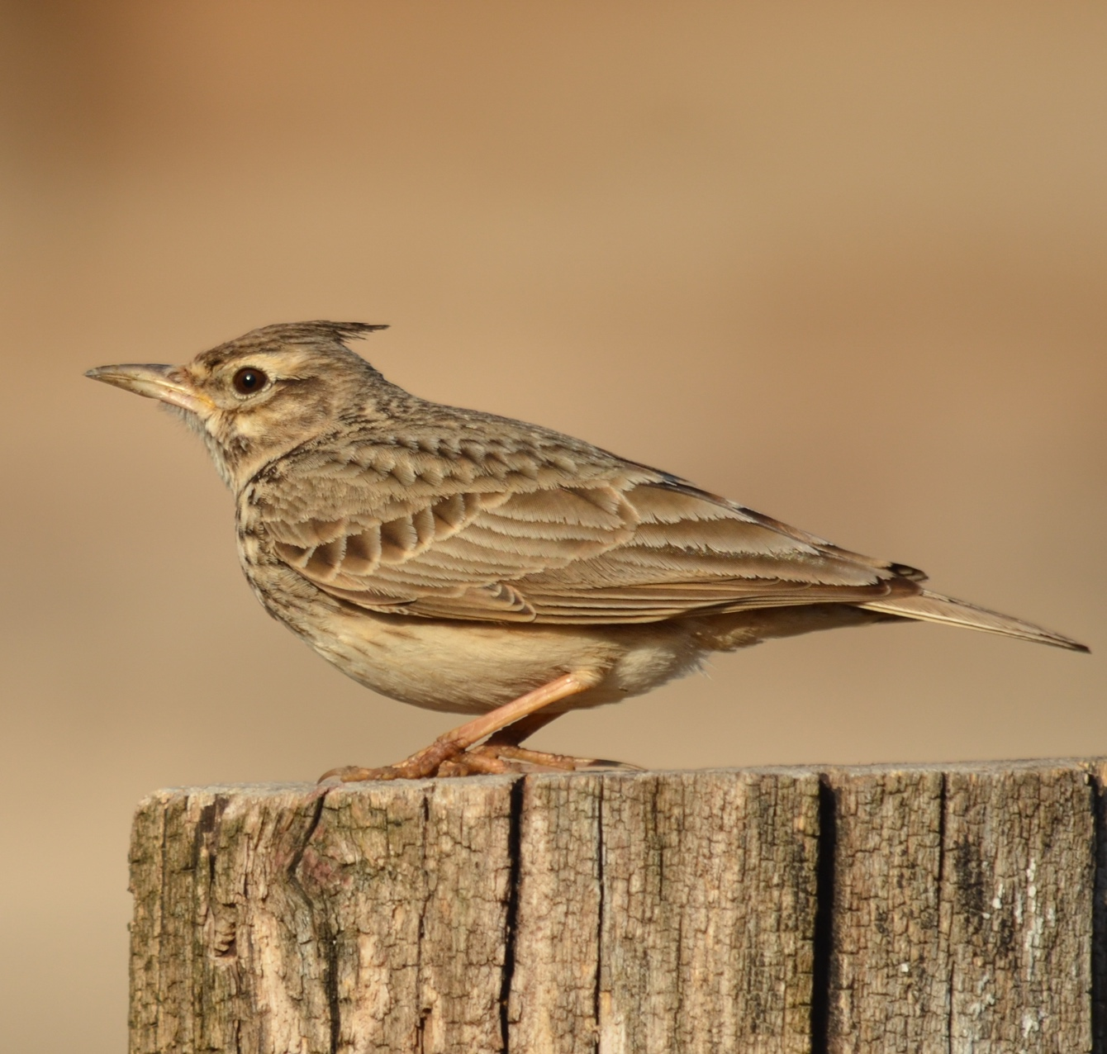
Verwandte Arten
Weltweit etwa 100 Arten aus der Familie der Lerchen (Alaudidae), in Europa 11
In der Schweiz brüten zwei Arten: Feldlerche & Heidelerche
Die Haubenlerche starb in den letzten 50 Jahren in der Schweiz aus
Notes:
Letzter Brutnachweis der Haubenlerche bei Basel 1976, noch bis 1989 vereinzelte Beobachtungen dort. Auch die Haubenlerche ist auf offene Lebensräume mit spärlicher Vegetation angewiesen, welche sie in Ruderalflächen aber auch Industrieanlagen fand. Der Rückgang dieser Gebiete und vermehrte Einsatz von Bioziden und Dünger führte zu ihrem Aussterben in der Schweiz.
Bild Haubenlerche: Jaro Schacht

Slide 7
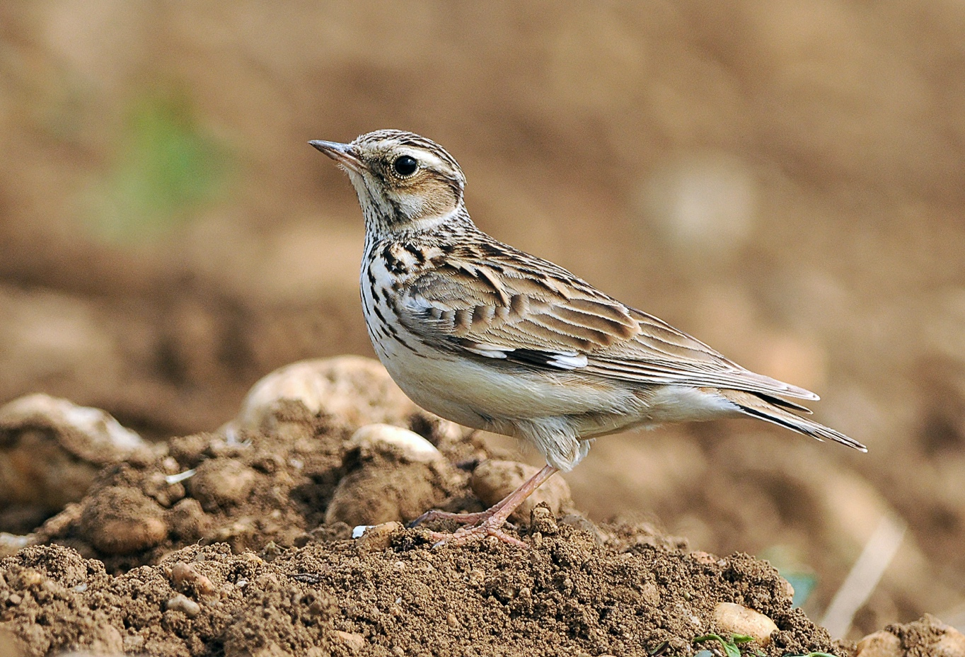
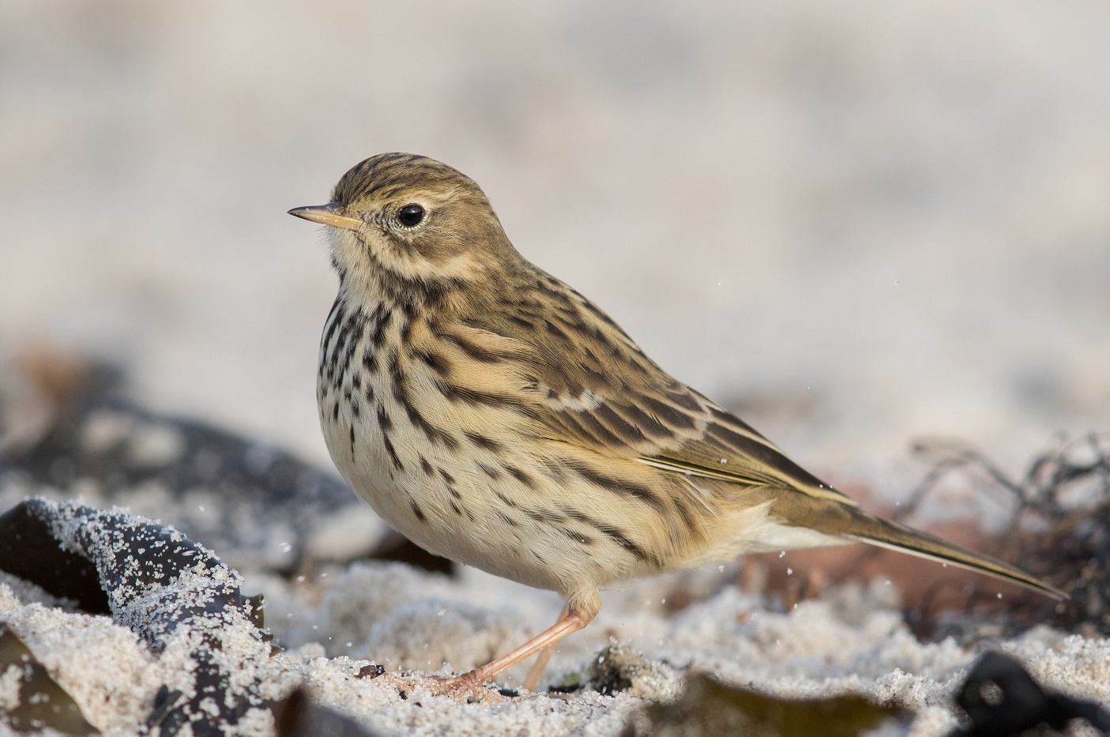
Ähnliche Arten
Heidelerche
Wiesenpieper
Notes:
Die Heidelerche brütet in der Schweiz mit vor allem im Jura und am Randen SH (250-300 Brutpaare). Anders als die Feldlerche bevorzugt sie strukturreiche Lebensräume. Auf dem Zug kann sie aber auch im Mittelland und auf Feldern beobachtet werden. Unterscheidungsmerkmale: kurzer Schwanz mit weissen Spitzen (Feldlerche mit weissen Seitenkanten und Flügelhinterrand); kontrastreiches Muster am Flügelvorderrand; kontrastreiches Kopfmuster mit im Nacken zusammenlaufendem Überaugenstreif.
Es gibt aber auch andere „braune“ Vögel, hier beispielhaft der Wiesenpiper. Auch er ist von der intensiven Landwirtschaft betroffen. In tieferen Lagen brütet er fast nicht mehr. Insgesamt sind in der Schweiz 500-800 Brutpaare nachgewiesen, vor allem im Jura und in den Voralpen. Im Gegensatz zur Feldlerche hat er ein weniger kontrastreiches Gesicht, deutlichere Strichelung auf der Brust und Flanke und keine Federhaube.
Bilder: Wikipedia Lullula_arborea_(Ján_Svetlík).jpg
2560px-Wiesenpieper_Meadow_pipit.jpg

Slide 8
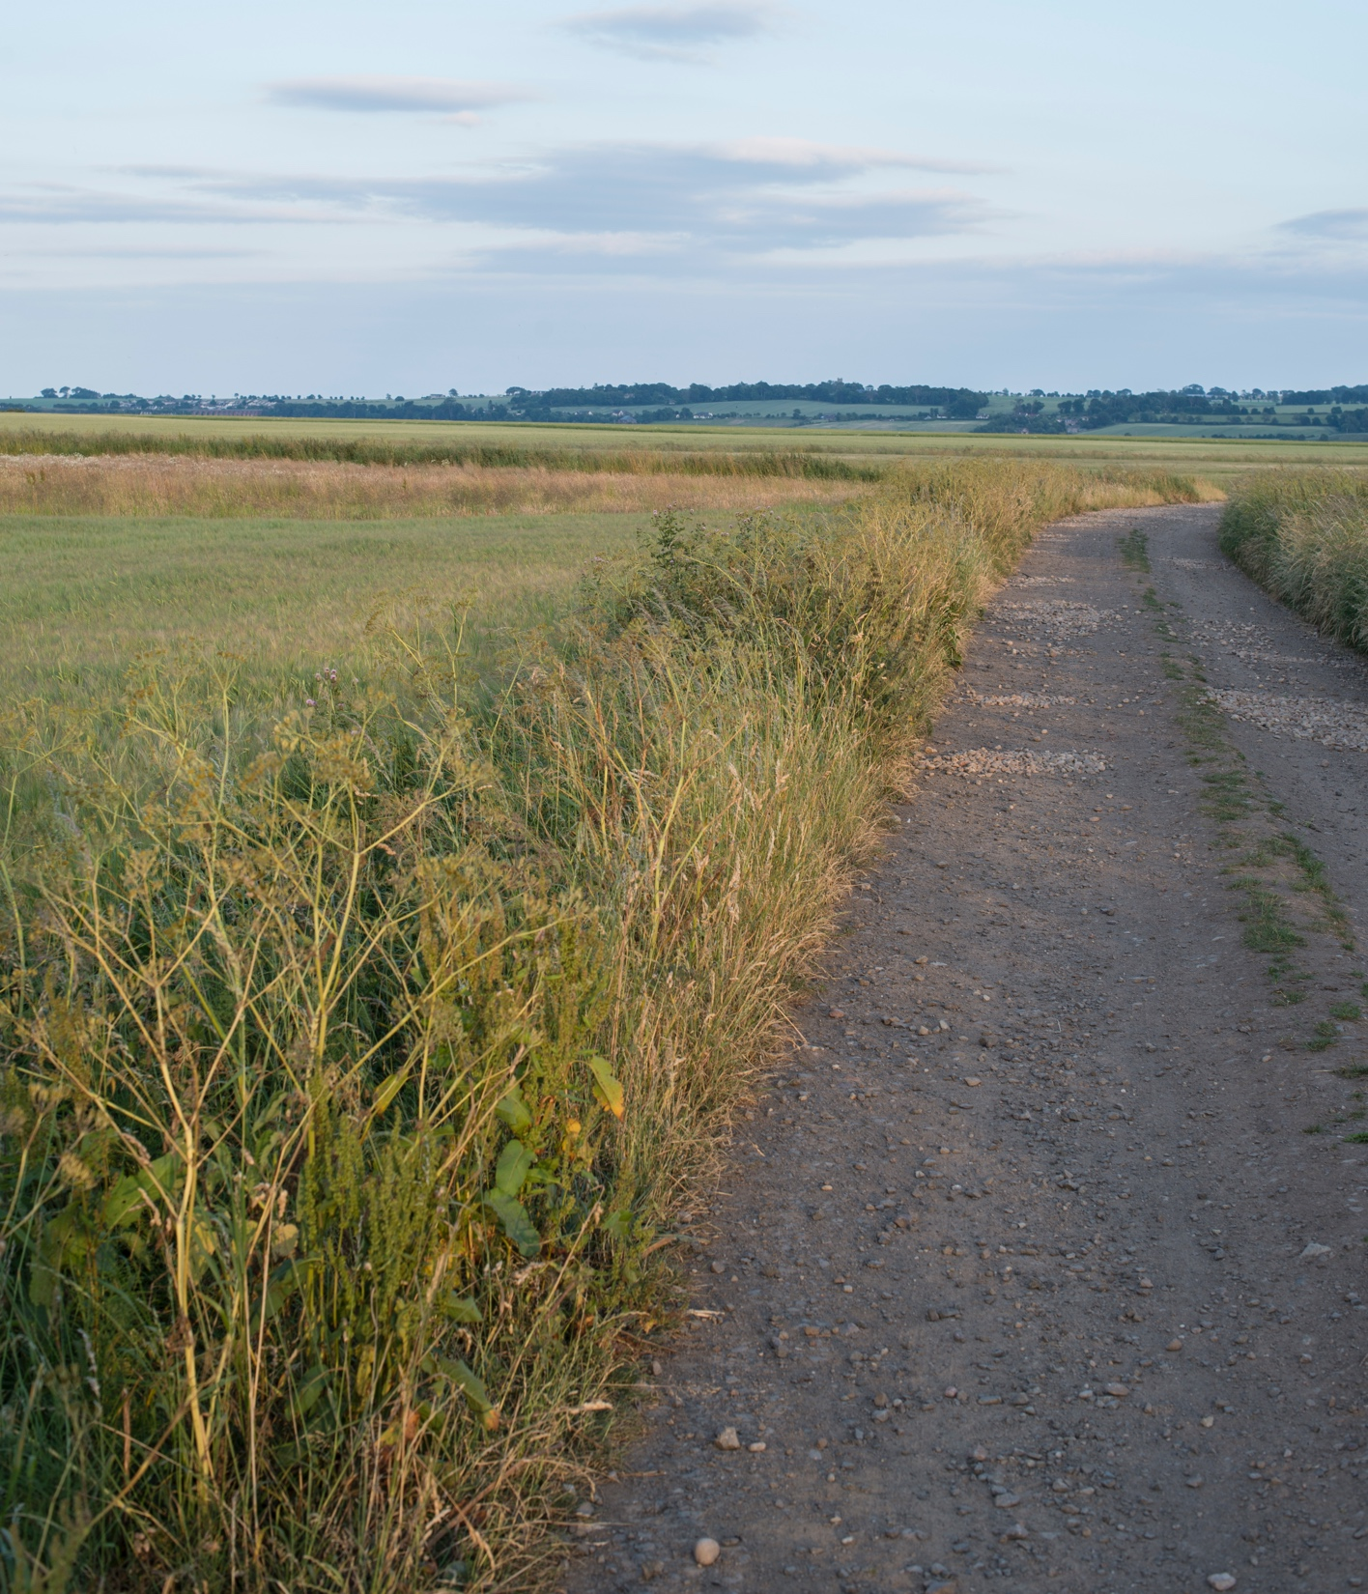
Lebensraum
Eher trockene Gebiete (ursprünglich Steppenbewohner)
Meidet Wälder, Hochhecken und Siedlungen
Meereshöhe bis alpines Gebiet
Notes:
Halten Abstand vom mind. 60m zu Waldstrukturen.
In CH höchst gelegener Brutnachweis auf 2460 m ü M
Foto: Michael Gerber

Slide 9
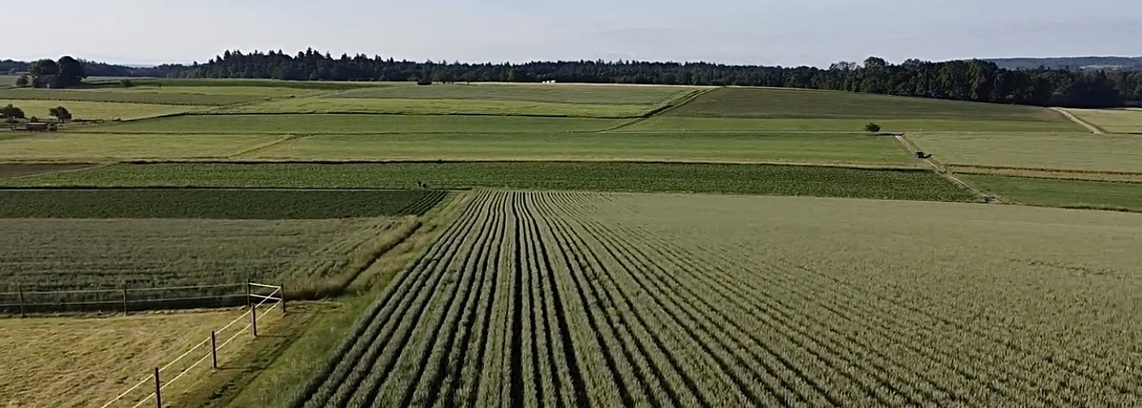
Lebensraum
Heutzutage oft im Kulturland auf Äckern
Notes:
Bild: Lucas Lombardo

Slide 10
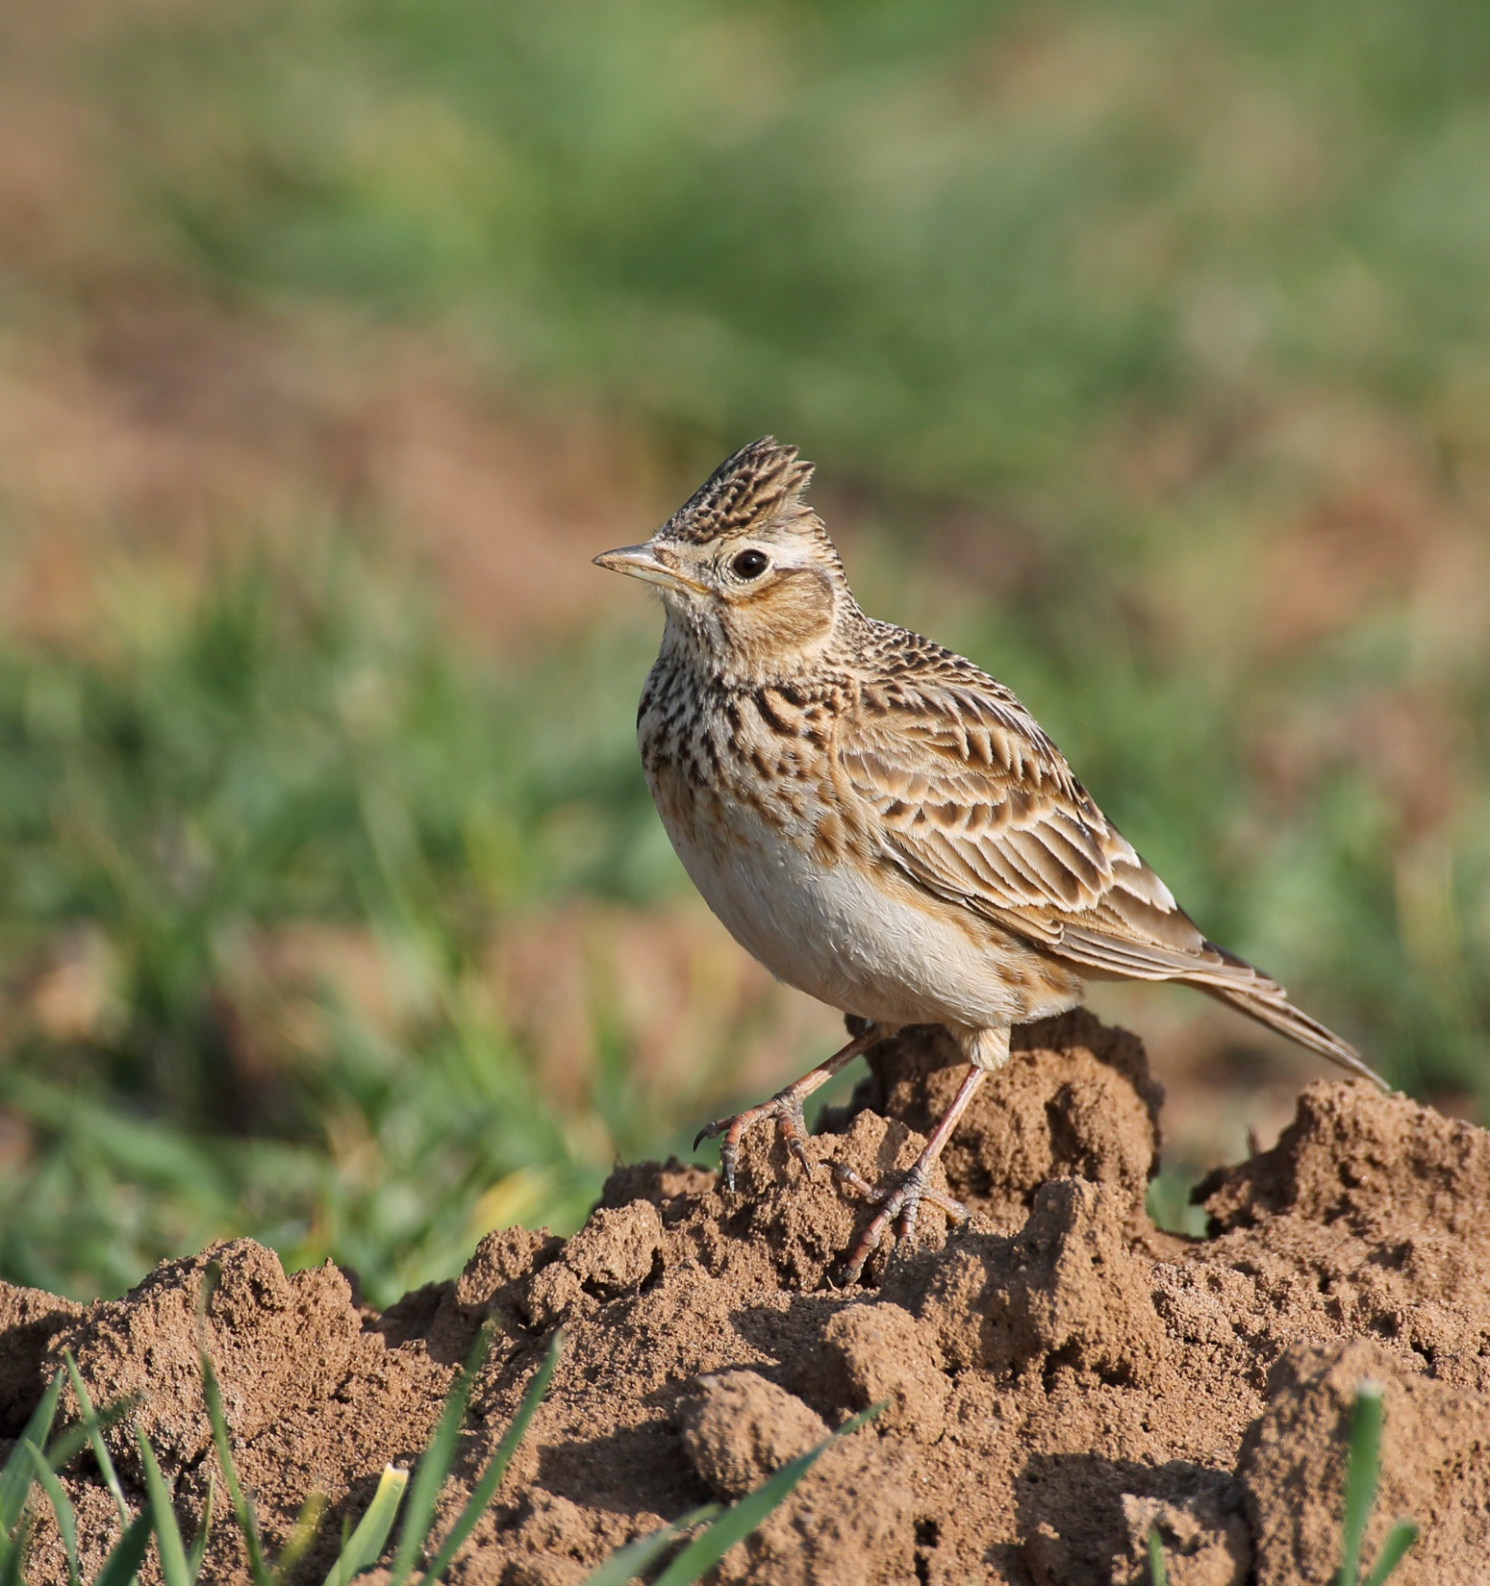
Lebensraum
Offene Gebiete mit niedriger, lückiger Vegetation
eine vielfältige Flora mit reichhaltigem Insektenangebot (=> Ackerbegleitflora)
Säume an den Äckern und Wiesen
unbefestigte, begrünte Feldwege
Kulturenvielfalt und Kleinstrukturen
Notes:
Ein guter Feldlerchen-Lebensraum zeichnet sich durch diese Eigenschaften aus:
Niedrige und (für später wichtig) lückige Vegetation braucht die Feldlerche nicht nur zur Nahrungssuche, sondern auch um ein Nest anlegen zu können.
An den Säumen findet sie nicht nur Nahrung, sondern auch Brutplätze.
Ein Mosaik aus verschiedenen Kulturen (in unterschiedlichen Wachstumsphasen) ermöglicht der Feldlerche immer Nahrung zu finden.
Bilder: iStock Feldlerche_iStock-1253004983

Slide 11
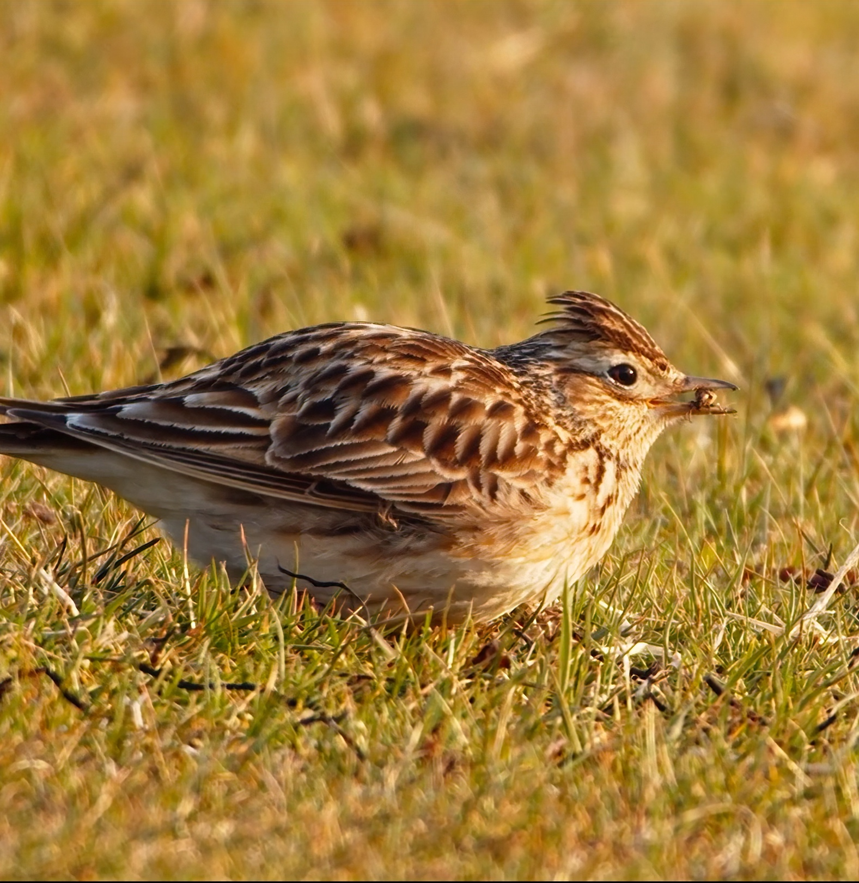
Nahrung
Nahrungssuche am Boden
Brutsaison: Insekten Winter: Sämereien
Schlucken kleine Steine zur einfacheren Zerkleinerung und Verdauung von Körnern
Notes:
Die Nahrungssuche findet fast ausschließlich am Boden statt, alleine oder zu zweit.
Während sich die Feldlerche im Sommer mehrheitlich von Insekten ernährt – und insbesondere auch ihre Jungen damit füttert – stehen im Winter vor allem vegetarische Kost auf dem Speiseplan: Getreidekörner, Blätter von Getreide und auch Gras sowie Kräuter.
(Unreifes) Getreide spielt auch im Sommer in Regenzeiten eine wichtige Rolle.
Zur einfacheren Zerkleinerung und Verdauung von Körnern werden kleine Steine geschluckt.

Slide 12
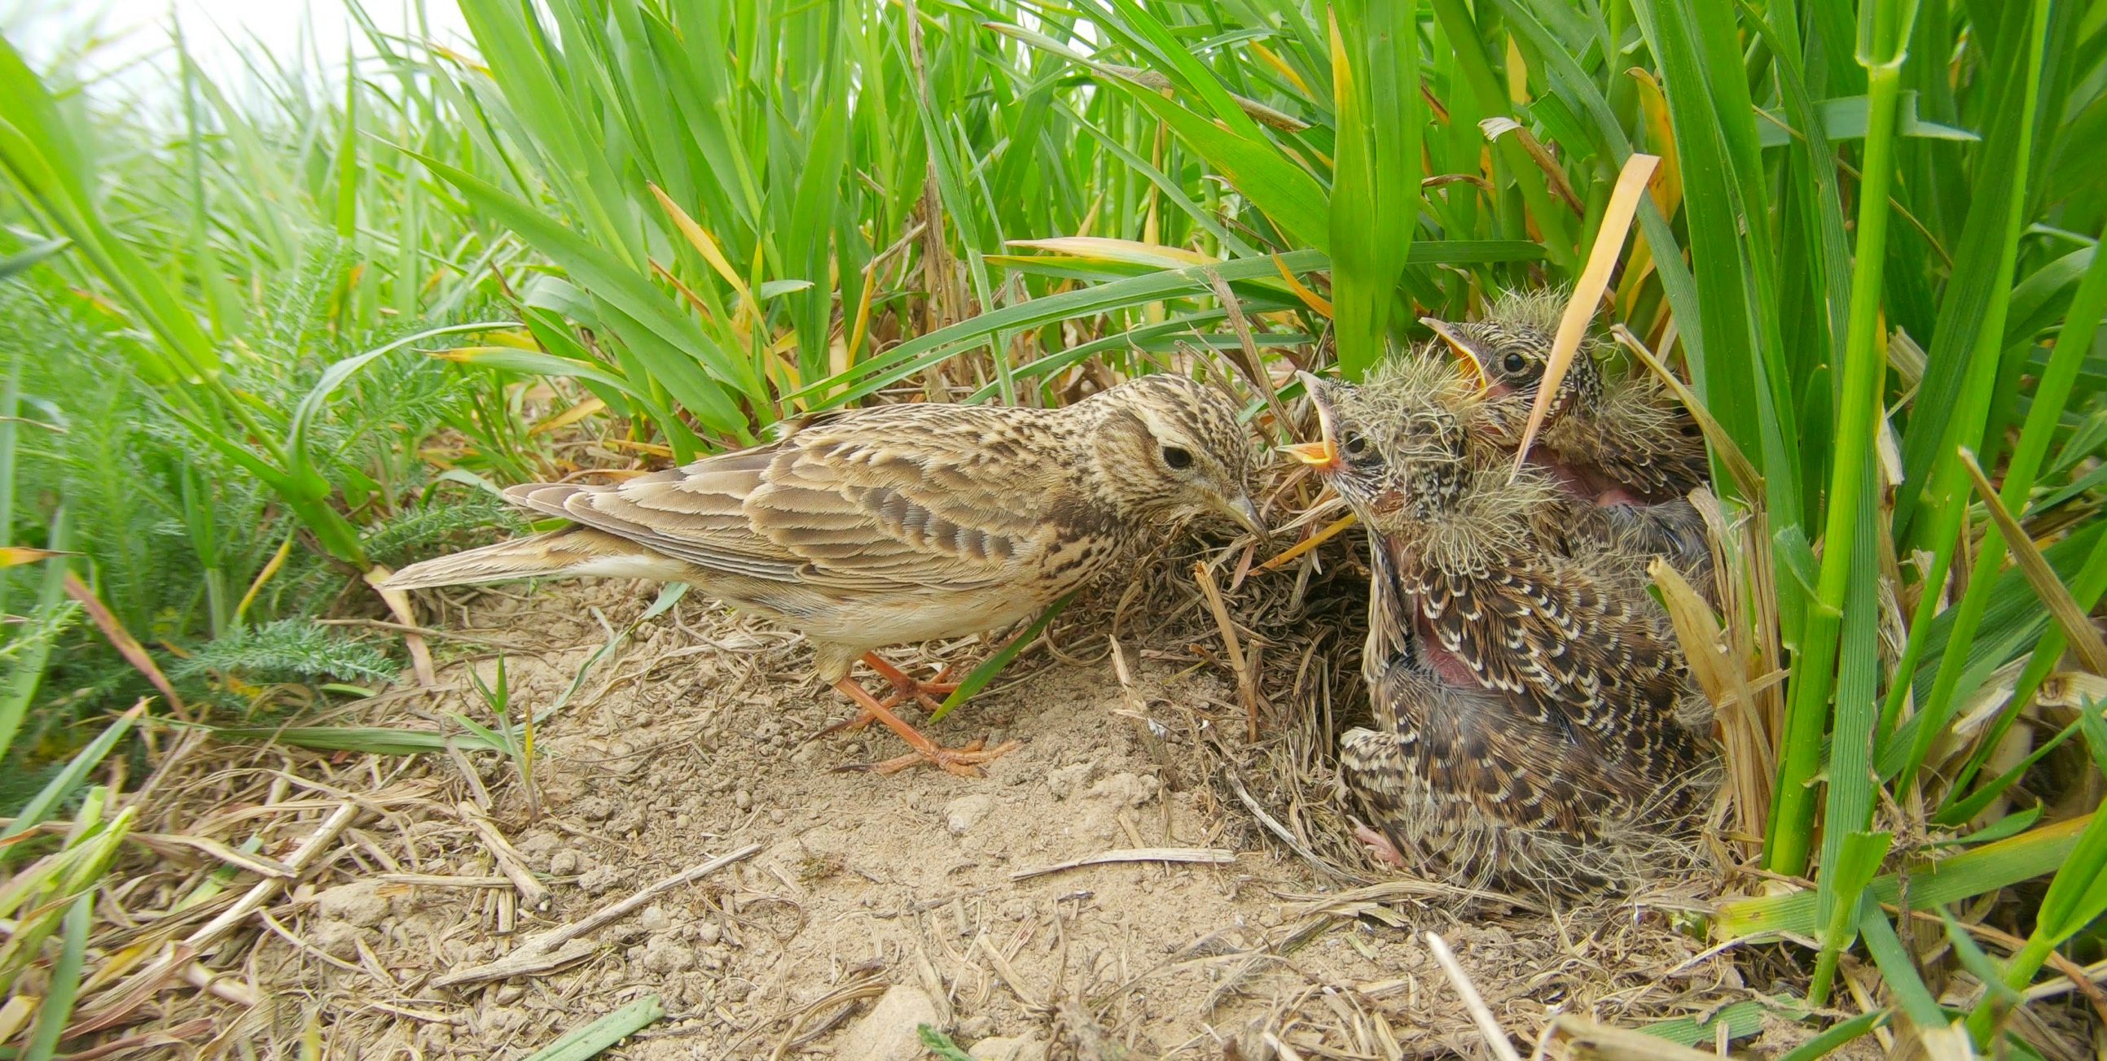
Nest
Notes:
Das Nest wird nur vom Weibchen gebaut. Dafür wird eine Aushebung im Boden vorgenommen, die mit Gräsern ausgelegt wird um die Jungvögel vor Kälte zu schützen. Wichtig ist, dass das Nest gut getarnt ist, wegen potenziellen Raubtieren.

Slide 13
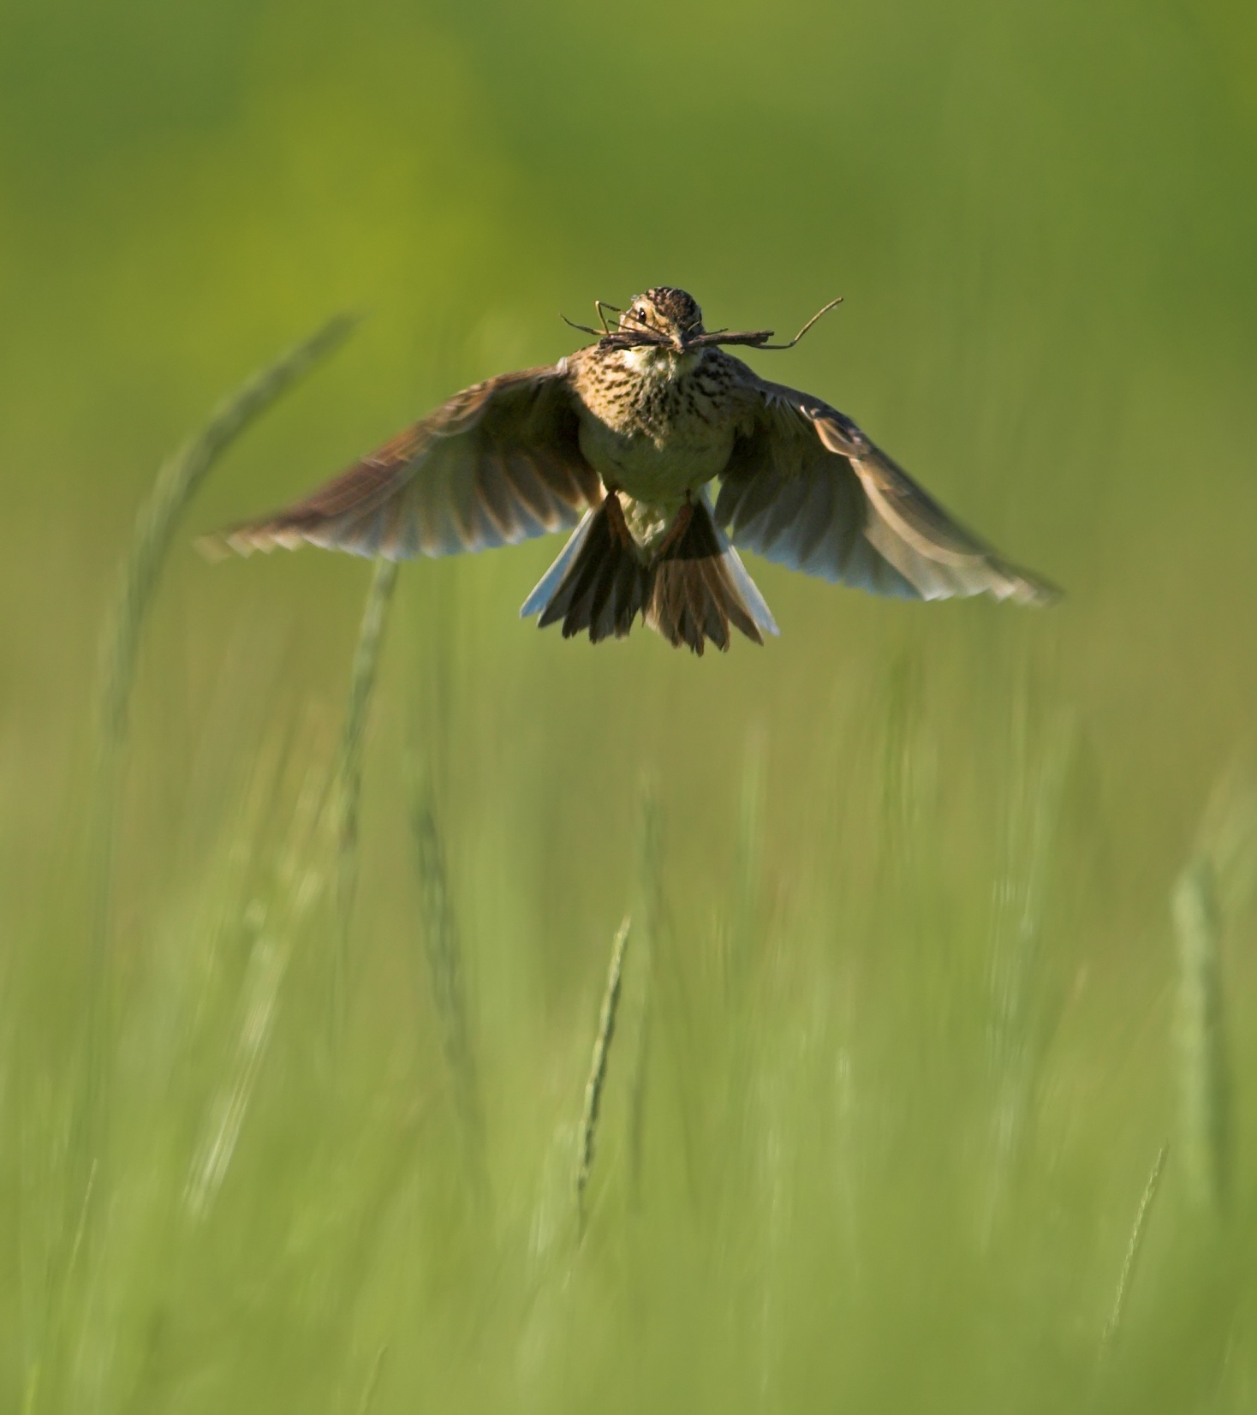
Brutverhalten
landet abseits vom Nistplatz und läuft dorthin
3-4 Eier
Jungvögel nur 7-12 Tage im Nest
Kürzeste Nestlingszeit aller Singvögel
Zwei Bruten/Jahr (teils als Schachtelbruten)
Notes:
Wie gesagt, wichtig ist eine lückige Vegetation, damit die Lerche das Nest gut bauen kann und dort auch unbemerkt hinkommt: um den Standort nicht zu verraten, landet sie nie direkt am Nest, sondern in der Umgebung und läuft dann zu ihren Jungen.
Die 3-4 Eier werden meist etwa ab Mitte April gelegt und für 10-14 Tage bebrütet, nur vom Weibchen.
Nach Schlüpfen der Jungvögel füttern beide Elternteile Insekten. Die Nestlinge verbringen gerade einmal 7-12 Tage im Nest wegen der andauernd lauernden Gefahr am Boden (kürzeste Nestlingszeit aller Singvögel). Die Jungvögel werden auch nach dem Verlassen des Nestes weiter gefüttert, bis sie mit 28-30 Tagen selbstständig sind.
In Mitteleuropa werden meist zwei Bruten pro Jahr ausgetragen. Teilweise finden sie als Schachtelbruten statt: das Männchen kümmert sich um die Fütterung der Jungvögel der ersten Brut, während das Weibchen bereits mit dem Bebrüten des zweiten Geleges beschäftigt ist.
Bild: Mathias Schäf

Slide 14
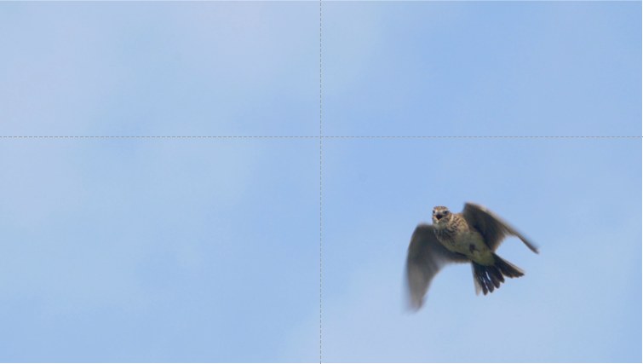
Brutverhalten - Singflug
Notes:
Das Video kann online herunter geladen werden unter www.birdlife.ch/feldlerche
Die Revierabgrenzung geschieht durch den bekannten Lerchengesang. Oft wird er im Singflug, seltener auch als Bodengesang von einer Warte aus vorgetragen.
Die Balz findet am Boden statt und beginnt teilweise schon Anfang Februar, mehrheitlich ab Mitte Februar/März.
Dabei singt die Feldlerche oft mehrere Minuten durchgehend, bis sie wieder zu Boden „stürzt“. Wenn die Brut bereits im Gange ist und das Revier verteidigt wird, kann der Gesang im Extremfall auch mal 20 Minuten anhalten.

Slide 15
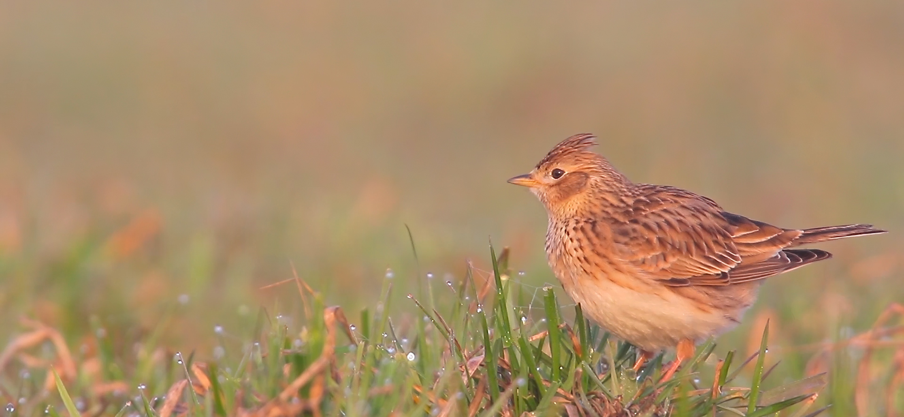
Zugverhalten
In der Schweiz Kurzstreckenzieher oder Standvogel
Als Durchzügler häufig, Wintergast spärlich
Ausserhalb der Brutsaison in kleinen Gruppen oder Schwärmen, teils tausende
Notes:
Vögel aus der Schweiz überwintern entweder hier oder ziehen nach Südfrankreich manche auch nach Norditalien.
Unter schlechten Bedingungen im Winter (Bsp. Schneefall) wurden in CH schon Schwärme von 9000 Vögeln gezählt.
Vögel aus nördlichen Gebieten ziehen im Herbst nach Südwesteuropa, in den Mittelmeerraum oder nach Afrika bis an den Nordrand der Sahara.

Slide 16
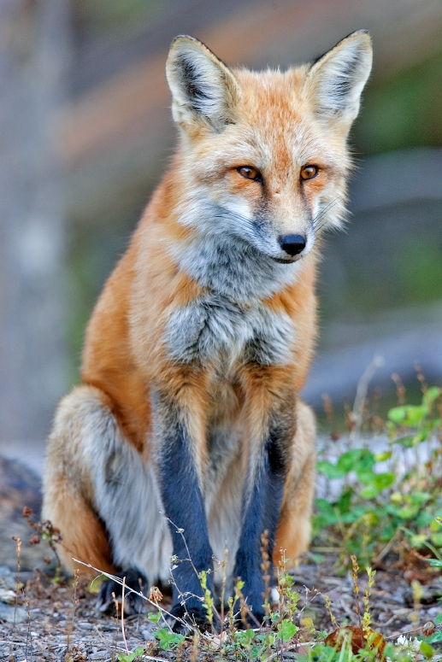
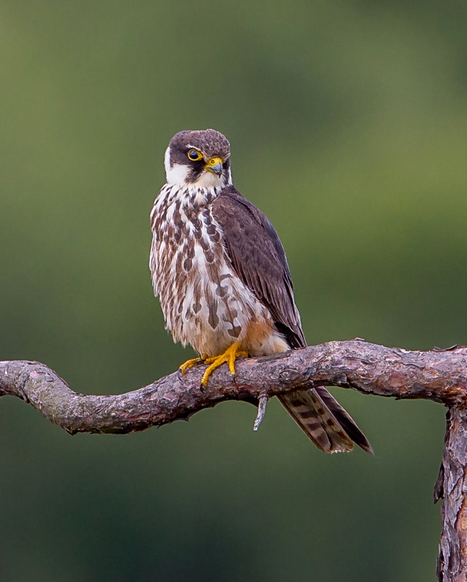
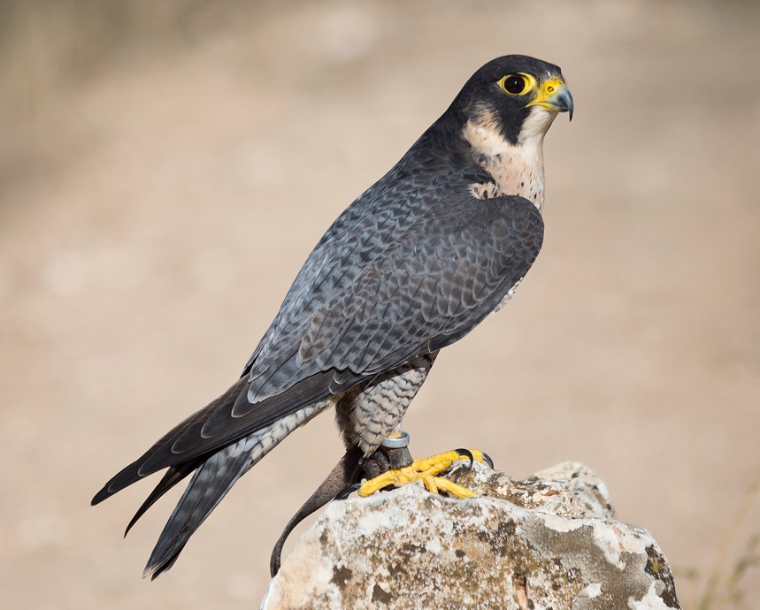
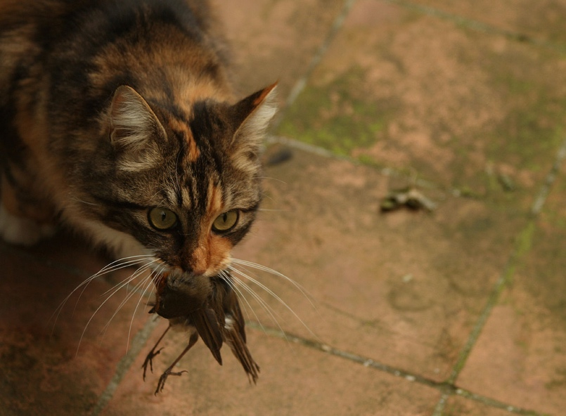
Natürliche Feinde
Notes:
Erwachsenen Feldlerchen haben vor allem schnell fliegende Greifvögel wie Sperber, Baumfalke, Merlin und Wanderfalke als natürliche Feinde.
Als Bodenbrüterin ist sie anfällig für Brutverluste vor allem durch Fuchs, Hermelin, Katzen, Hunde, aber auch Raben oder Möwen
Bilder: Wikipedia

Slide 17
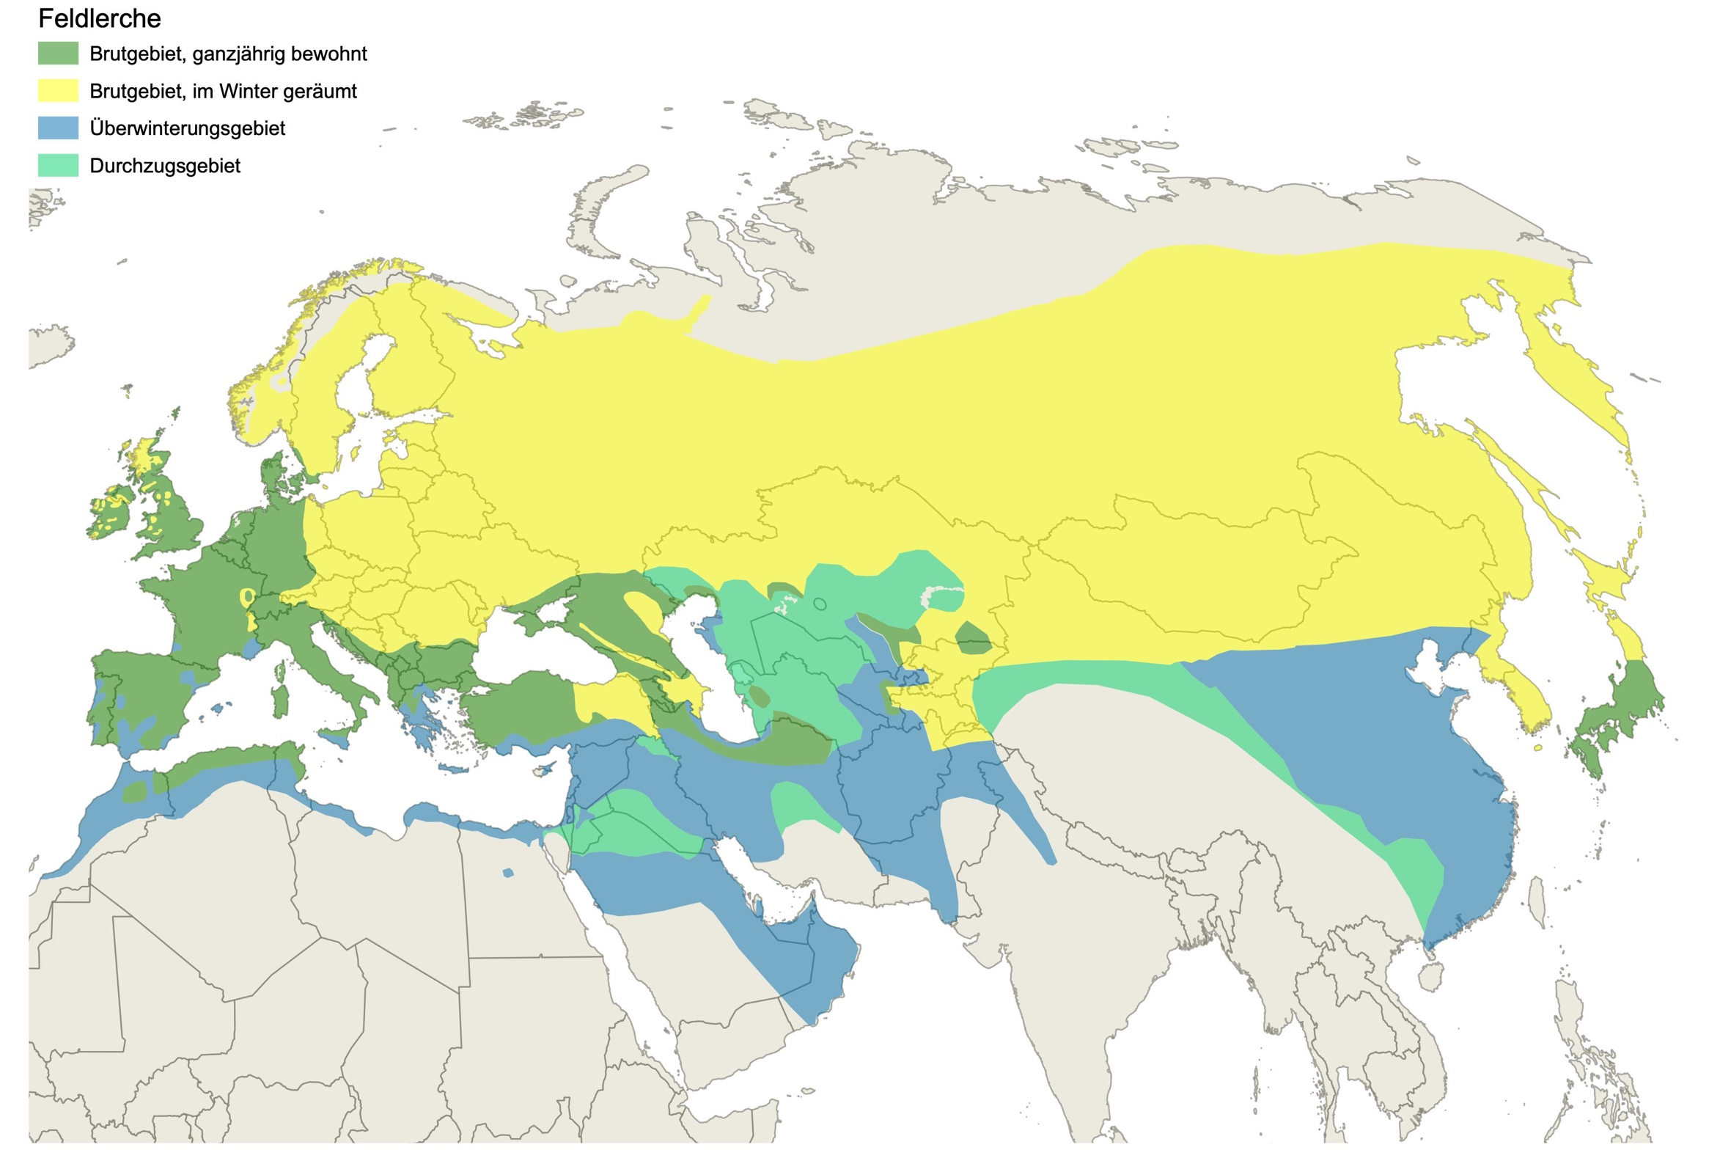
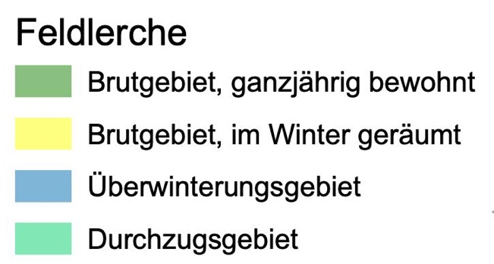
Verbreitung global
Notes:
Ausgedehntes Verbreitungsgebiet von Japan bis Grossbritannien und vom Nordkap bis in den Mittelmeerraum. Eingeführt in Australien,
Neuseeland, Hawaii und auf Vancouver Island (CA).
Aufgrund des grossen Verbreitungsgebietes und einer globalen Population von geschätzten 290 bis 530 Millionen Individuen als nicht gefährdet eingestuft. Allgemeiner Trend aber abnehmend.
Verbreitungsdaten: BirdLife International

Slide 18
Verbreitung in der Schweiz
1950-59
Schweizer Brutvogelatlas 2013 - 2016
Notes:
Verbreitung von 1950-59

Slide 19
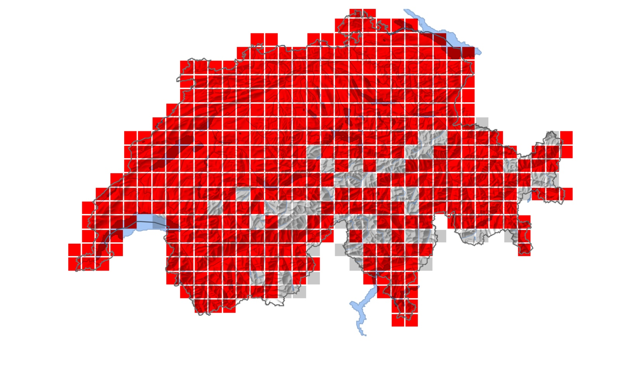
Verbreitung in der Schweiz
1972-76
Schweizer Brutvogelatlas 2013 - 2016
Notes:
Verbreitung von 1972-76

Slide 20
Verbreitung in der Schweiz
1993-96
Schweizer Brutvogelatlas 2013 - 2016
Notes:
Verbreitung von 1993-96
Seit 1993–1996 ist das Areal weiter geschrumpft und die Dichte hat fast überall abgenommen. Im Mittelland ist die Dichte mittlerweile wohl rund zehnmal tiefer als um 1990. Die Bestände sind auf allen Höhenstufen zurückgegangen. Regionale Untersuchungen ergaben Rückgänge seit etwa 1990 von 50 bis 77 %.

Slide 21
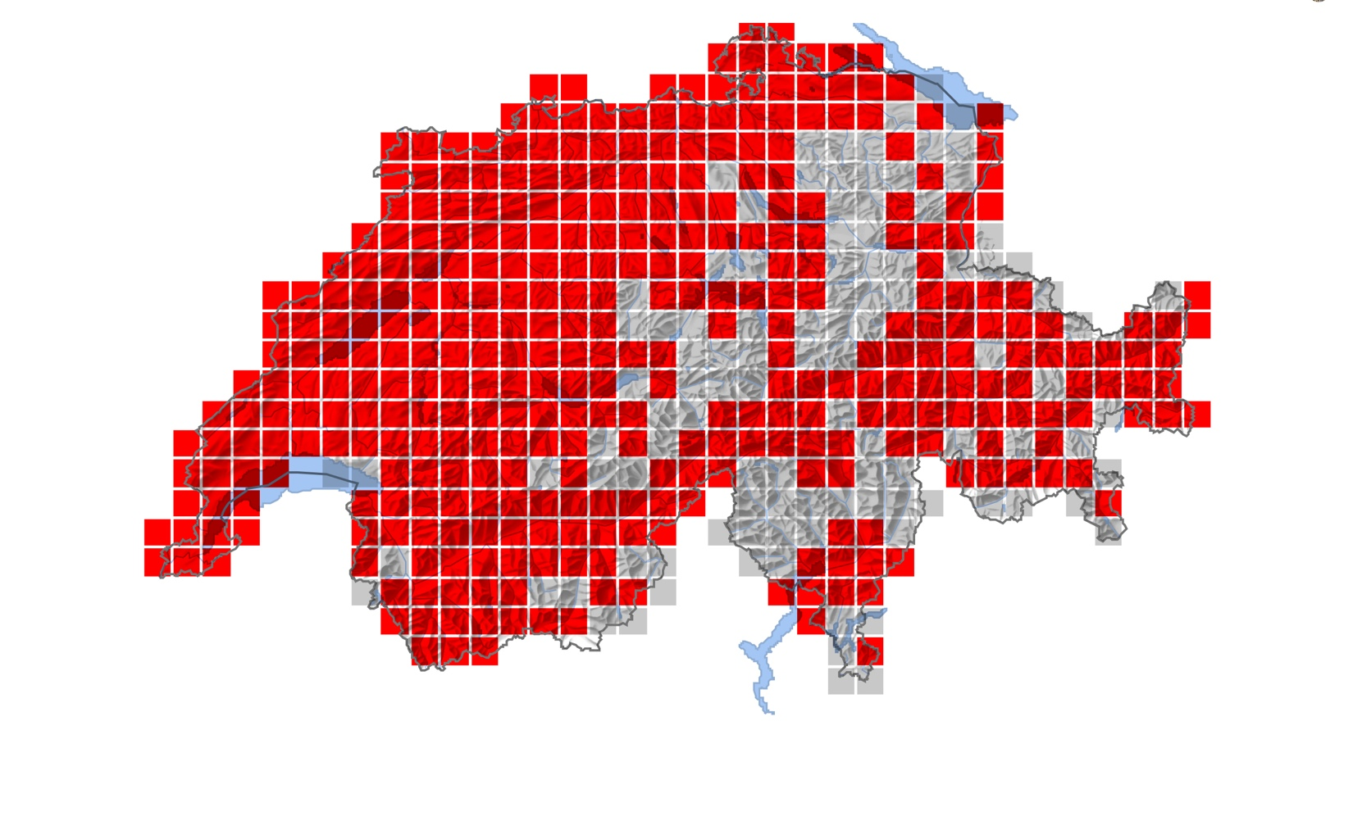
Verbreitung in der Schweiz
2013-16
Schweizer Brutvogelatlas 2013 - 2016
Notes:
Aktuelle Verbreitung (von 2013-16)

Slide 22
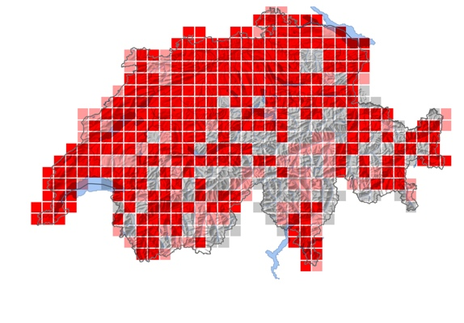
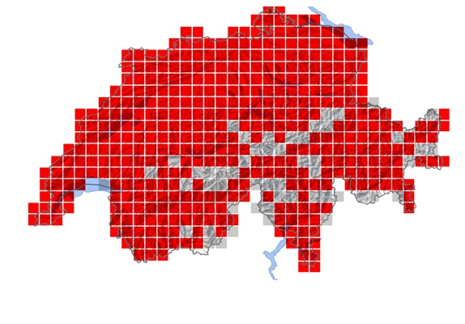
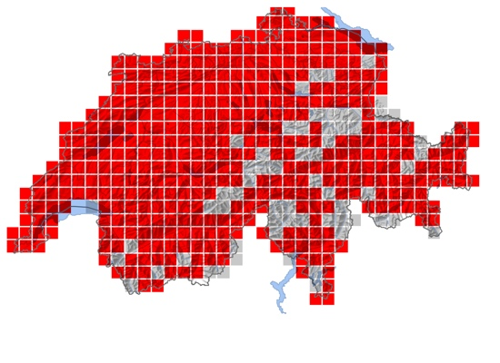
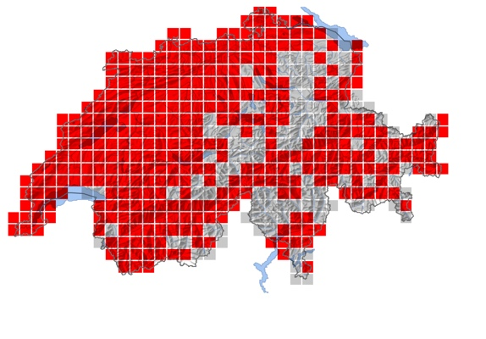
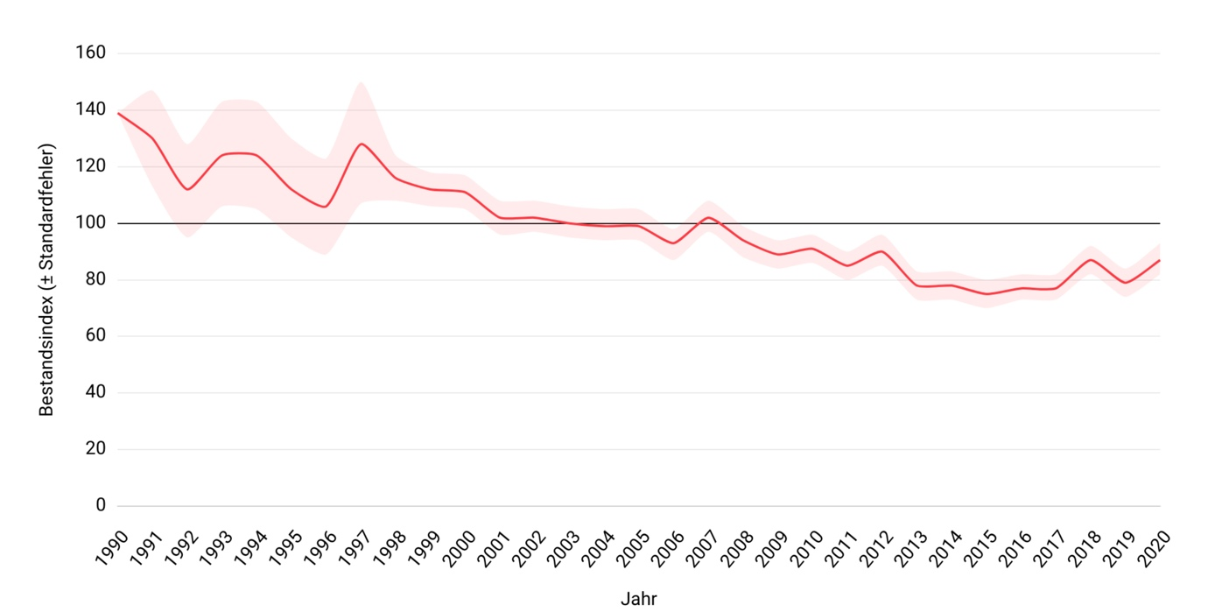
Verbreitung in der Schweiz
Immer noch weit verbreitet...
Schweizer Brutvogelatlas 2013 - 2016
Notes:
Die Feldlerche ist ja immer noch weit verbreitet und häufig, wo ist das Problem?
Weit verbreitet ja, häufig aber leider nicht mehr.
Selber Trend in ganz Europa: seit 1980 Rückgang um 50%. Man schätzt, dass zwischen 1980 und 2017 um die 68 Millionen Feldlerchen in Europa verschwunden sind.

Slide 23
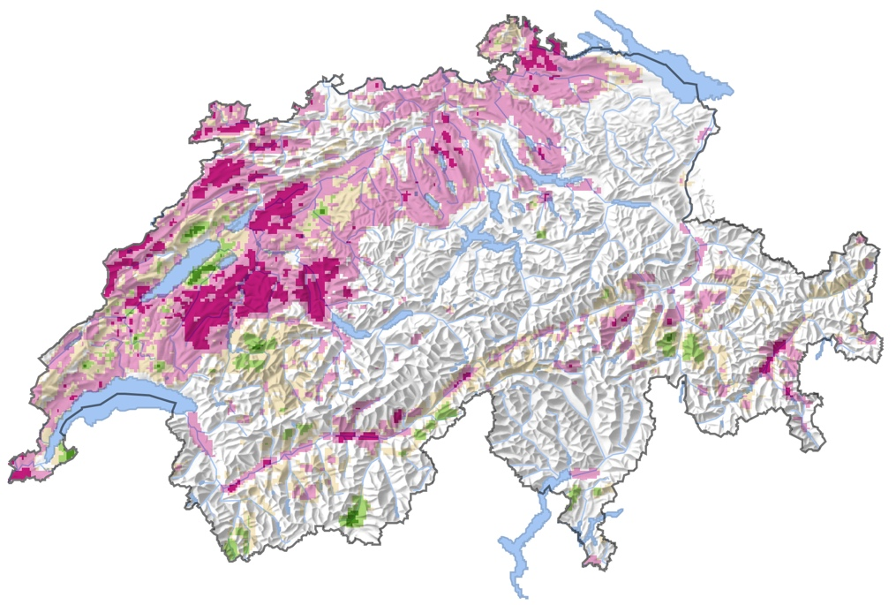
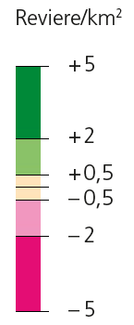
Verbreitung in der Schweiz
Immer noch weit verbreitet... ... aber die Dichte hat stark abgenommen.
Schweizer Brutvogelatlas 2013 - 2016
Notes:
Auf dieser Dichtekarte lassen sich die starken Abnahmen (violett und pink) erahnen.

Slide 24
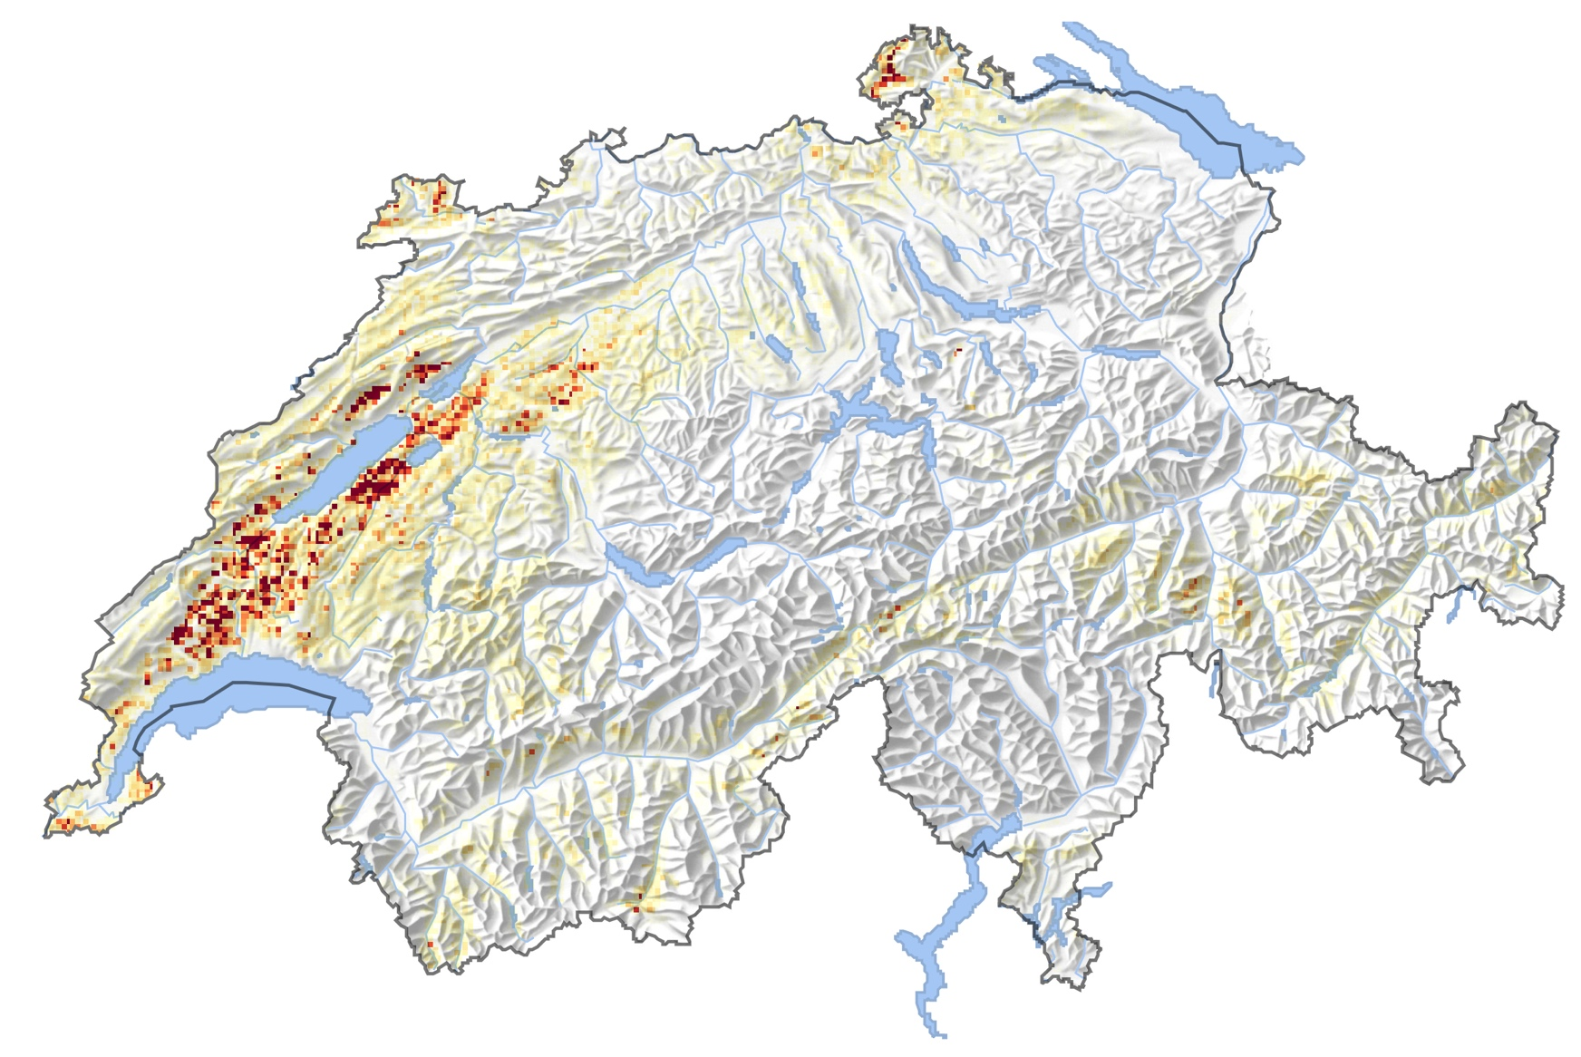
Verbreitung in der Schweiz
Nur noch im westlichen Mittelland, Ajoie JU und Klettgau SH relativ häufig
25.000-30.000 Brutpaare
Rote Liste: gefährdet (VU)
Schweizer Brutvogelatlas 2013 - 2016

Slide 25
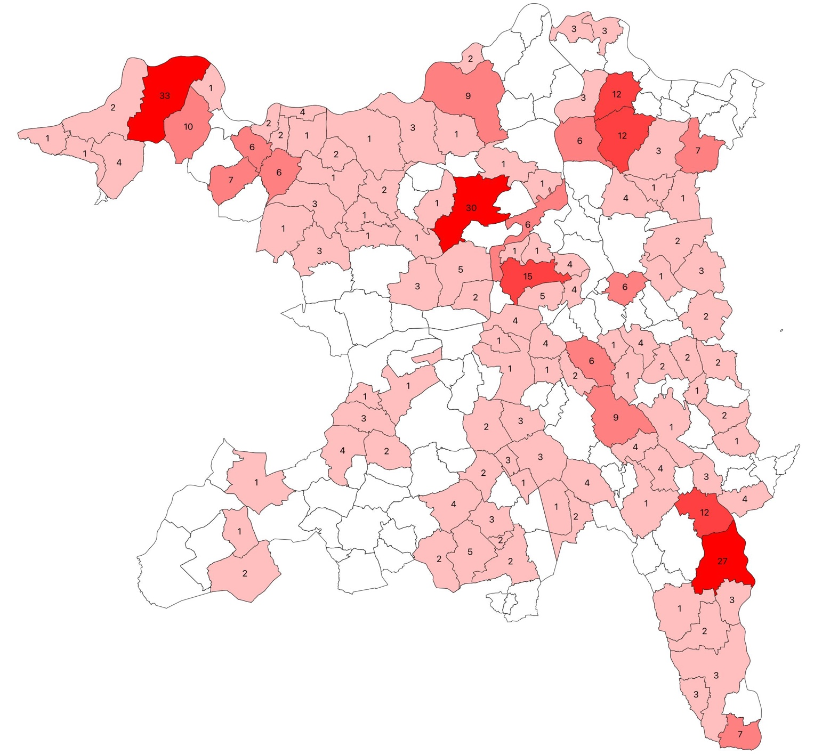
Entwicklung im Kanton AG
Avimonitoring Kartierung
1990: 432 Reviere gezählt, gesamt vermutlich 500
1-5 Reviere 6-10 Reviere 11-20 Reviere 20+ Reviere
Daten: Kanton Aargau, Departement Bau, Verkehr und Umwelt
Notes:
Aargau Feldlerchenreviere / Gemeinde 1990
Daten: Kanton Aargau, Departement Bau, Verkehr und Umwelt

Slide 26
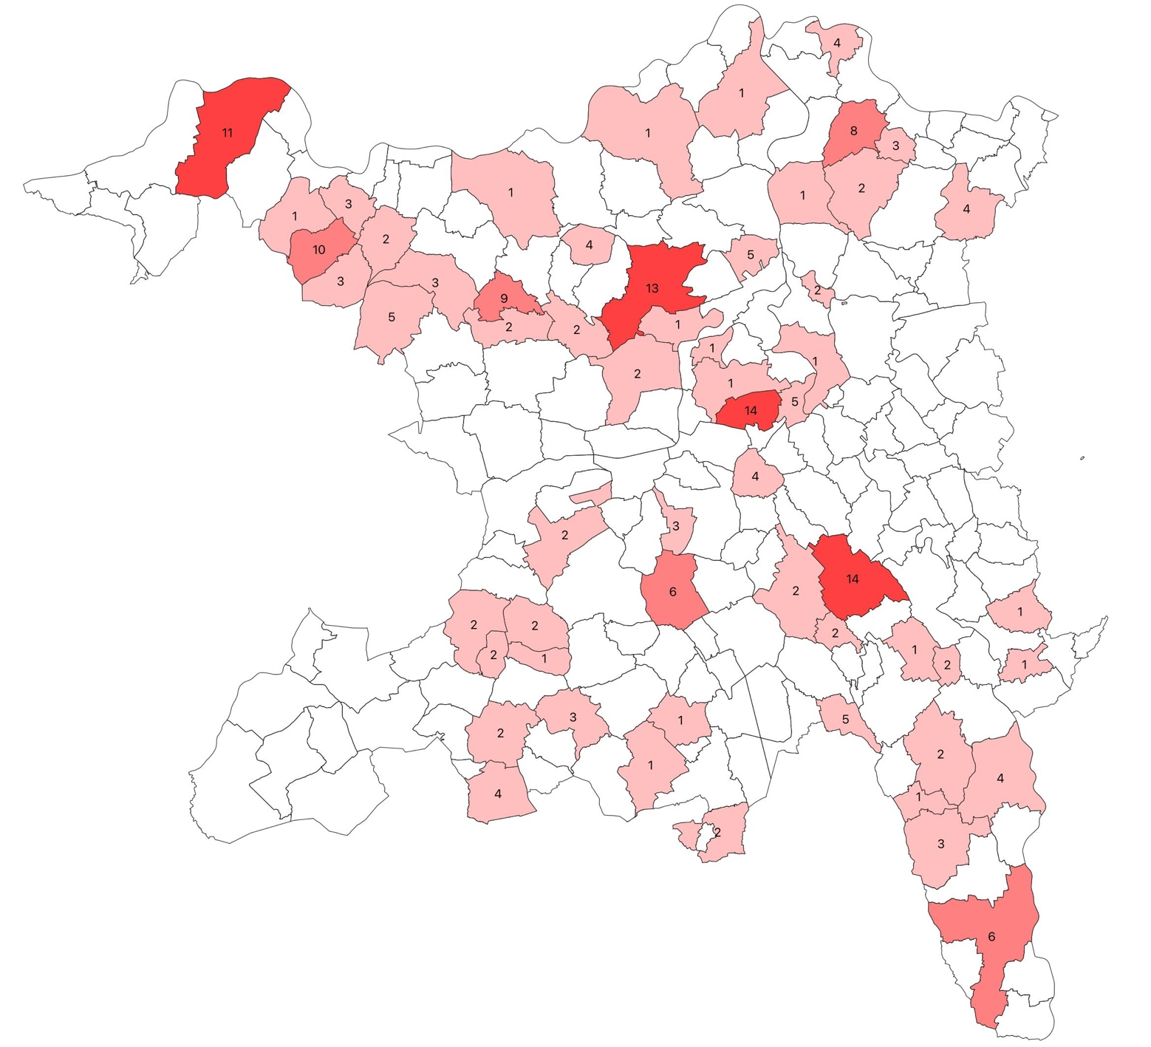
Entwicklung im Kanton AG
Avimonitoring Kartierung
1990: 432 Reviere gezählt, gesamt vermutlich 500
2011: 204 Reviere gezählt, hochgerechnet ca. 400
1-5 Reviere 6-10 Reviere 11-20 Reviere 20+ Reviere
Daten: Claudia Müller, Matthias Ernst
Notes:
Aargau Feldlerchenreviere / Gemeinde 2011
2011 wurden 204 Reviere gezählt und auf die Fläche ca. 400 Reviere hochgerechnet
Daten: Müller, Ernst 2014 Verbreitung und Dichte der Feldlerche und fünf weiterer Brutvögel des Kulturlandes im Kanton Aargau 2011

Slide 27
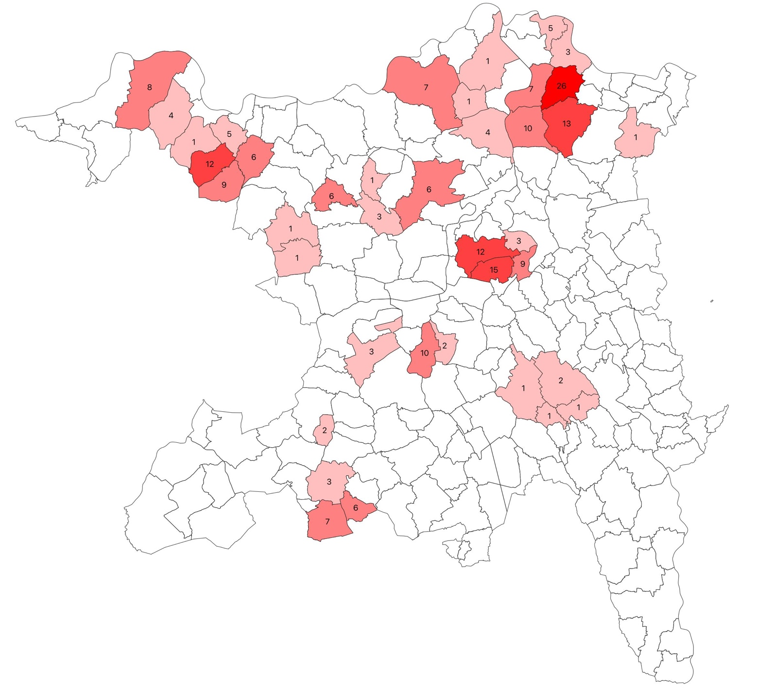
Entwicklung im Kanton AG
Avimonitoring Kartierung
1990: 432 Reviere gezählt, gesamt vermutlich 500
2011: 204 Reviere gezählt, hochgerechnet ca. 400
2021: 218 Reviere gezählt
1-5 Reviere 6-10 Reviere 11-20 Reviere 20+ Reviere
Daten: Kanton Aargau, Departement Bau, Verkehr und Umwelt
Notes:
Aargau Feldlerchenreviere / Gemeinde 2021
Daten: Kanton Aargau, Departement Bau, Verkehr und Umwelt

Slide 28
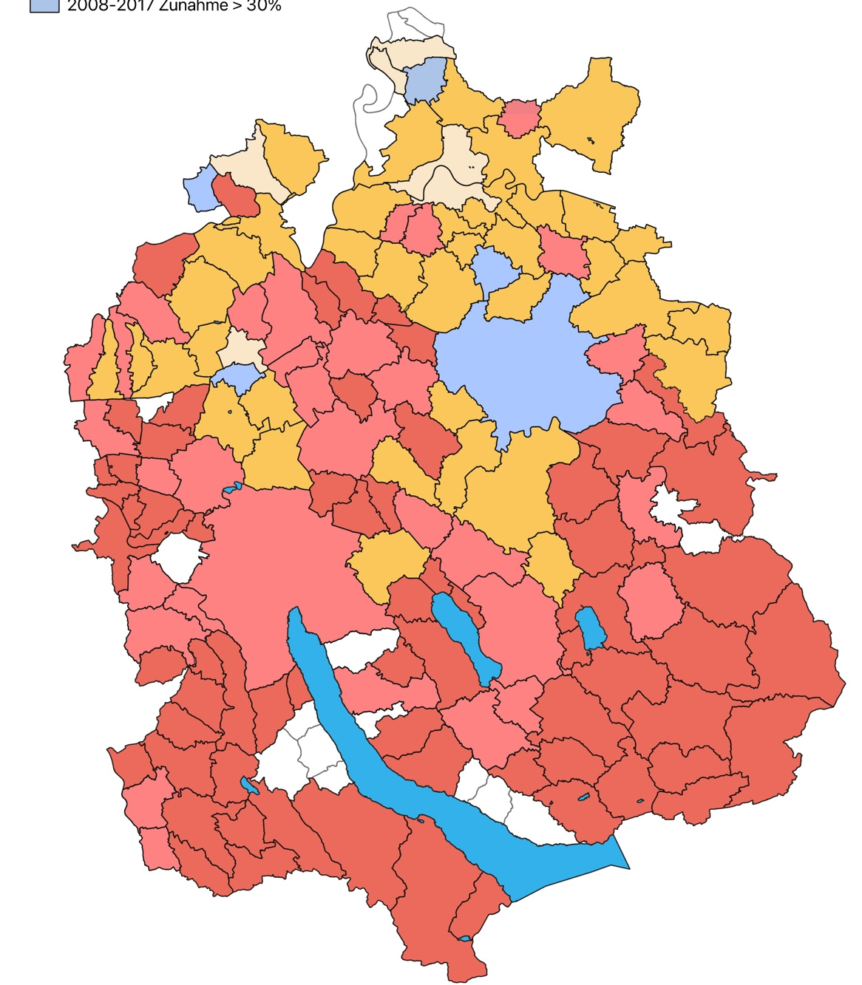
Entwicklung im Kanton ZH
Avimonitoring Kartierungen
1988: 2900 Reviere
2008: 530 Reviere
2017: 235 Reviere
Avimonitoring, BirdLife Zürich
Notes:
Im Kanton Zürich sank der Bestand von 2008 bis 2017 nochmal um weitere 54 %. Auch in höheren Lagen nahm er ab, so im Engadin GR zwischen 1988 und 2010 um 44 %.
Gelbe Flächen: Die Feldlerche konnte sich nur beispielsweise in Andelfingen oder Benken halten (Schutzmassnahmen sind sehr gross) (blau und beige). Aber das Blau kann auch täuschen: in Laufen-Uhwiesen, Wasterkingen und Winterthur waren die Bestände schon sehr klein, weshalb schnell eine «Zunahme» verzeichnet werden kann.

Slide 29
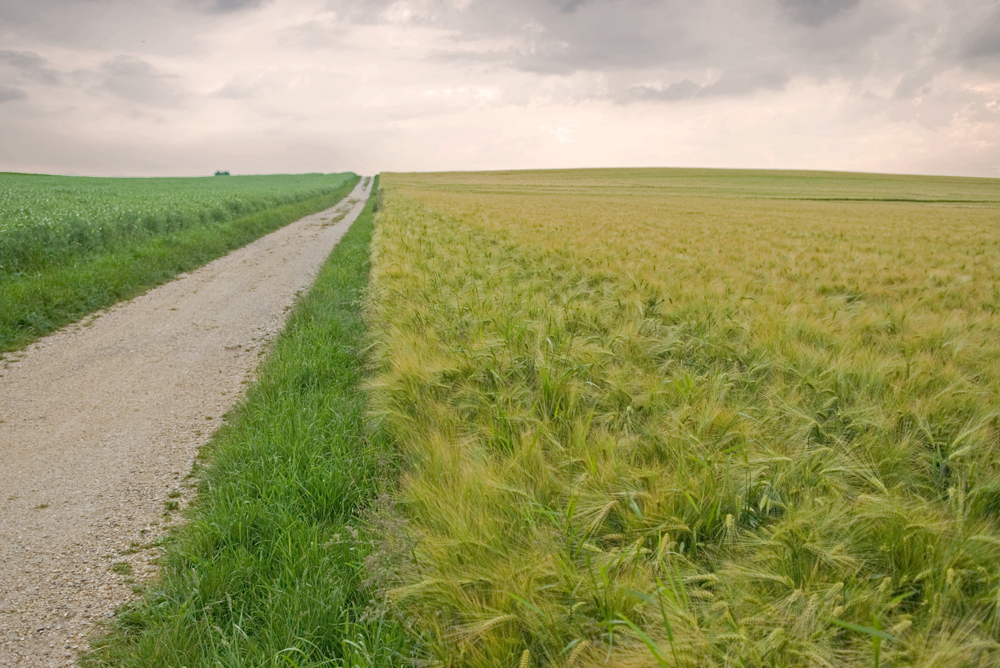
Problem: Intensive Landwirtschaft
Zwei Lebensräume
Agrarland
Wiesland
Notes:
Die starke Intensivierung der Landwirtschaft hat nicht nur die Feldlerche in Bedrängnis gebracht. Sowohl im Ackerland als auch im Wiesland gibt es dabei grosse Probleme.
Bild: Lorenz Heer

Slide 30
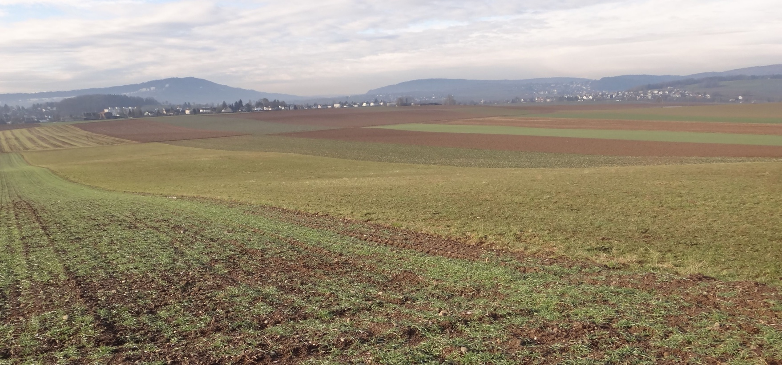
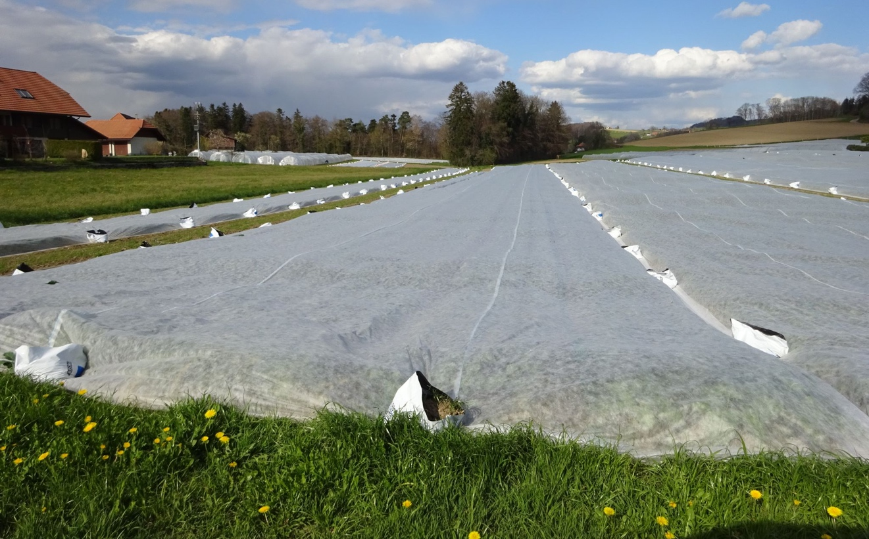
Agrarlandschaft
Hauptverbreitungshabitat in der Schweiz
hoher Dünger- und Pestizideinsatz
wenig Strukturvielfalt
grosse einheitliche Flächen mit reduzierter Kulturvielfalt
vermehrt Abdeckung von Flächen
Notes:
Das heutige Agrarland ist meistens nicht mehr geeignet für die Feldlerche. Keine Brutmöglichkeit, wenig Nahrung da wenig Biodiversität, oft zu viel Störung.
Bilder: Christa Glauser

Slide 31
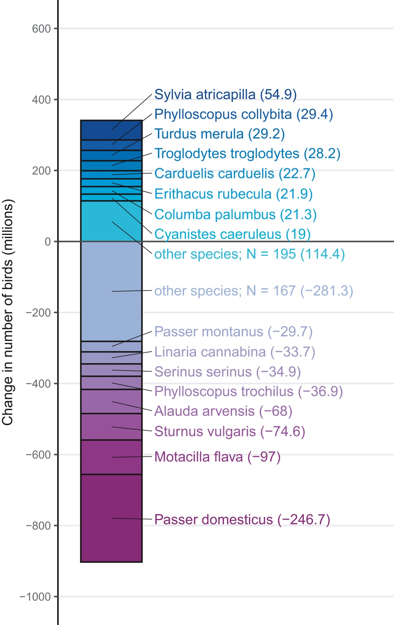
Europa 1980 - 2017
Arten in der Agrarlandschaft
Mönchsgrasmücke (54.9)
Zilpzalp (29.4)
Amsel (29.2)
Landwirtschaftsarten nehmen stark ab
europaweit verschwanden in den letzten 37 Jahren geschätzte 68 Millionen Feldlerchen!
Zaunkönig (28.2)
Stieglitz (22.7)
Rotkehlchen (21.9)
Ringeltaube (21.3)
Blaumeise (19)
andere Arten N = 195 (114.4)
andere Arten N = 195 (114.4)
Änderung Anzahl Vögel (Millionen)
Feldsperling (-29.7)
Bluthänfling (-33.7)
Girlitz (-34.9)
Fitis (-36.9)
Feldlerche (-68)
Star (-74.6)
Schafstelze (-97)
Haussperling (-246.7)
mod. nach Burns et al. 2021 Ecol & Evol
Notes:
Neben vielen anderen typischen Arten der Agrarlandschaft, verlor die Feldlerche über 50% ihrer Bestände seit 1980!
Abbildung nach https://onlinelibrary.wiley.com/doi/10.1002/ece3.8282

Slide 32
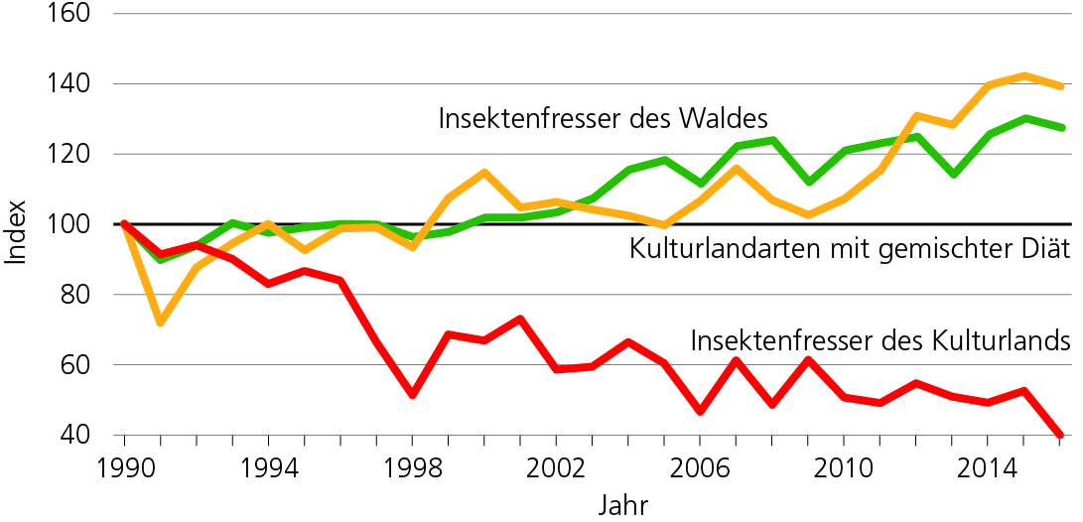
Arten in der Agrarlandschaft
Weissstorch Rotmilan Turmfalke Wacholderdrossel Goldammer
Spechte Meisen Mönchsgrasmücke Rotkehlchen
Feldlerche Baumpieper Neuntöter Dorngrasmücke Braunkehlchen
Schweizer Brutvogelatlas 2013 - 2016
Notes:
Vor allem Insektenfresser haben immer mehr zu kämpfen in der Landwirtschaft.

Slide 33
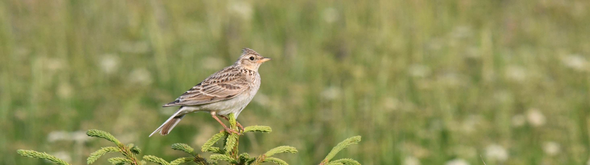
Wiesland
in der Schweiz im Wiesland quasi ausgestorben
häufige Mahd (bis zu 7x im Jahr)
Überdüngung
Notes:
Im Wiesland des Mittellandes ist die Feldlerche quasi ausgestorben. Die häufige Mahd lässt ihr trotz ihrer eigentlich sehr schnellen Brutdauer keine Zeit. Durch die Überdüngung ist es auch viel zu dicht und bietet dazu wenig Nahrung.
Bild: Jaro Schacht

Slide 34
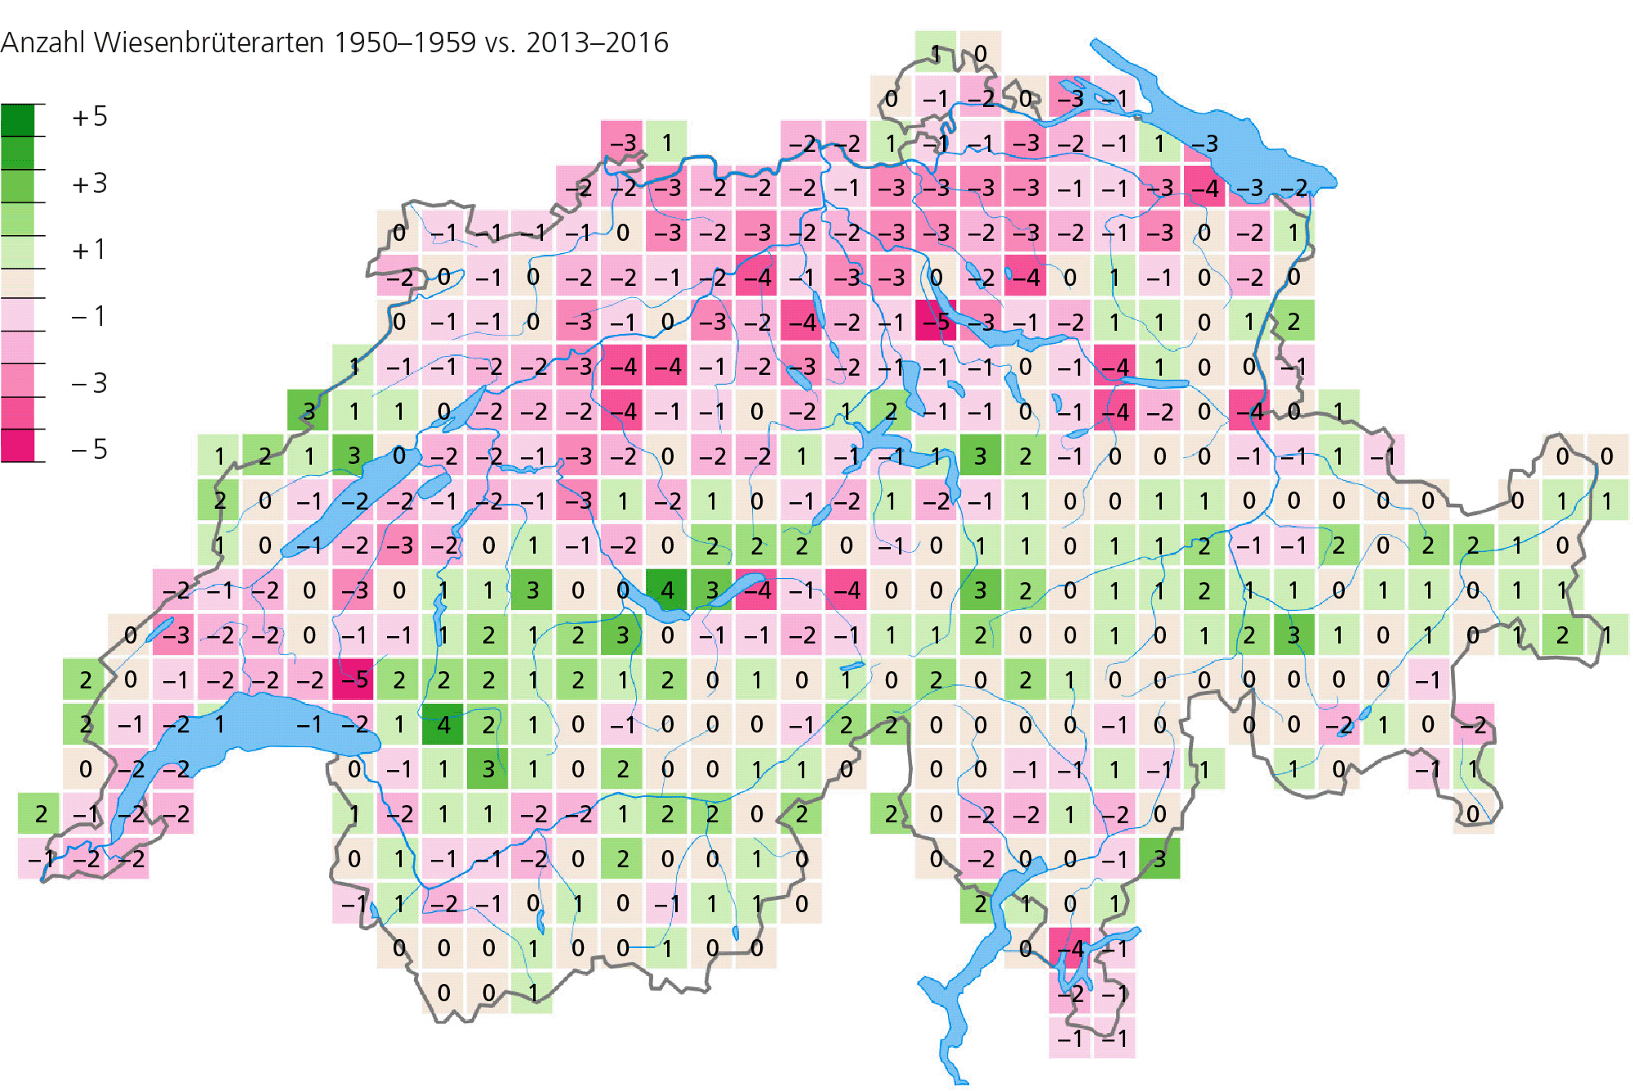
Anzahl Wiesenbrüterarten 1950-59 vs. 2013-16
Wachtel Wachtelkönig Feldlerche Baumpieper Wiesenpieper Braunkehlchen
Schweizer Brutvogelatlas 2013 - 2016
Notes:
Die Feldlerche ist nicht die einzige die im Wiesland kämpft. In den letzten Jahren haben die Wiesenbrüter vor allem im Mittelland stark abgenommen. Die augenscheinliche Zunahme in den Berggebieten soll nicht täuschen: im Jura und vor allem den Alpengebieten war die Erfassung 1950-59 noch sehr lückenhaft.

Slide 35
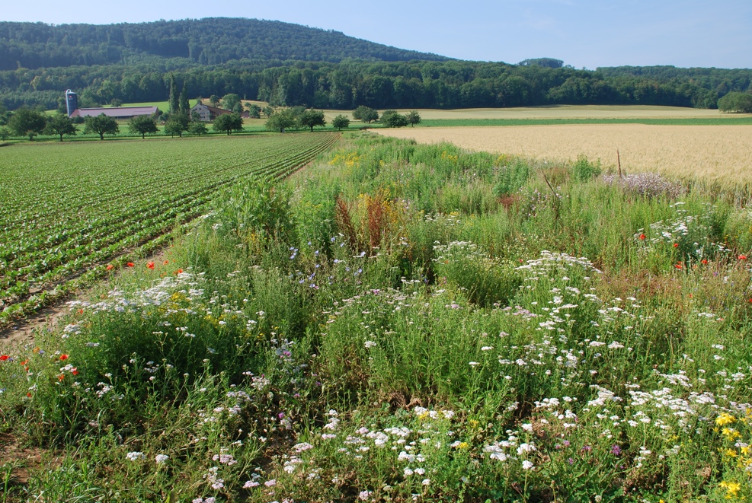
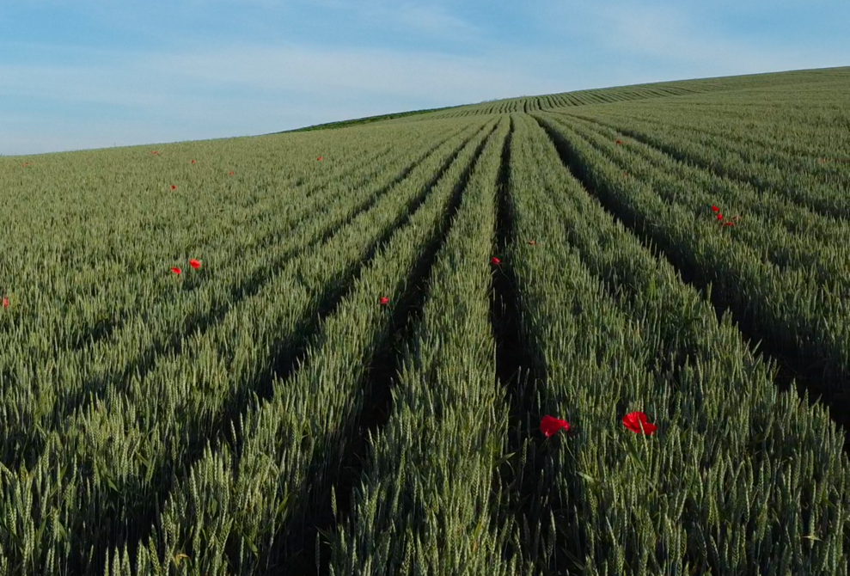
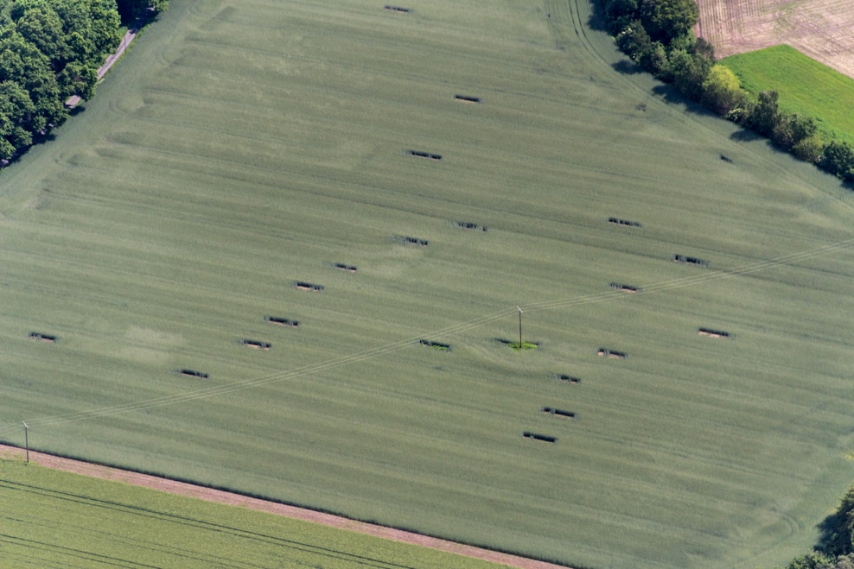
Fördermassnahmen
Buntbrachen und extensive Wiesen
Verzicht auf Herbizide, Insektizide
Reduzierte Düngung
Mehr Sommergetreide
Erste Mahd nicht vor dem 15. Juli
Weitsaat / Lerchenfenster bzw. -streifen
Notes:
Die Feldlerche ist eine Prioritätsart der Artenförderung in der Schweiz sowie eine national prioritäre Art.
Buntbrachen und extensive Wiesen fördern einerseits Insekten – die Nahrung der Feldlerche -, anderseits stellen sie mögliche Brutplätze dar. Je grösser eine solche Fläche ist, desto besser sind die Feldlerchen gegen Nestverlust durch Katzen, Füchse etc. geschützt.
Wintergetreide sind beim Brutbeginn der Lerche bereits zu hoch gewachsen als dass die als Brutstandort verwendet werden könnten. Die ideale Pflanzenhöhe von 15-40cm ist bei Sommergetreide gegeben. Zudem wird dieses später im Jahr geschnitten und reduziert damit Brutverluste.
Durch eine Weitsaat, also der absichtlichen Aussaat von Getreide mit relativ grossen Abständen, wird der Feldlerche eine genug lückige Brutfläche angeboten. Dieselbe Wirkung haben Lerchenfenster und –streifen. Dies funktioniert aber nur, wenn auch der restliche Lebensraum z.B. durch Buntbrachen aufgewertet wird.
Der Verzicht auf Herbizide und Insektizide haben eine höhere Biodiversität und damit ein besseres Nahrungsangebot zu folge. Ebenfalls positiv zu einer lückigeren Vegetation beitragend wirkt eine reduzierte Düngung.
Zu häufige Mahd ist für Wiesenbrüter ein Problem. Die Nester (teilweise auch die Altvögel) werden zerstört und damit Bruten und ein Bestanderhalt verunmöglicht. Wo Wiesenbrüter ihre Jungen aufziehen, müssen Heuwiesen mindestens bis zum 15. Juli stehen bleiben.
Bilder: Buntbrache: Agrofutura
Weite Saat: Stefan Greif
Lerchenfenster: Wikipedia Ostbevern,_Schirl_--_2014_--_8483.jpg

Slide 36
Fördermassnahmen
weitere Massnahmen:
mind. 7 Wochen Abstand zwischen 2 Schnitten, in intensiven Wiesen mind. 14 cm Hochschnitt
Ackerschonstreifen und -säume mit vielfältiger Ackerbegleitflora
grössere Kulturenvielfalt im Agrarland (nebeneinander und nacheinander)
Notes:
Bilder: Stefan Greif

Slide 37
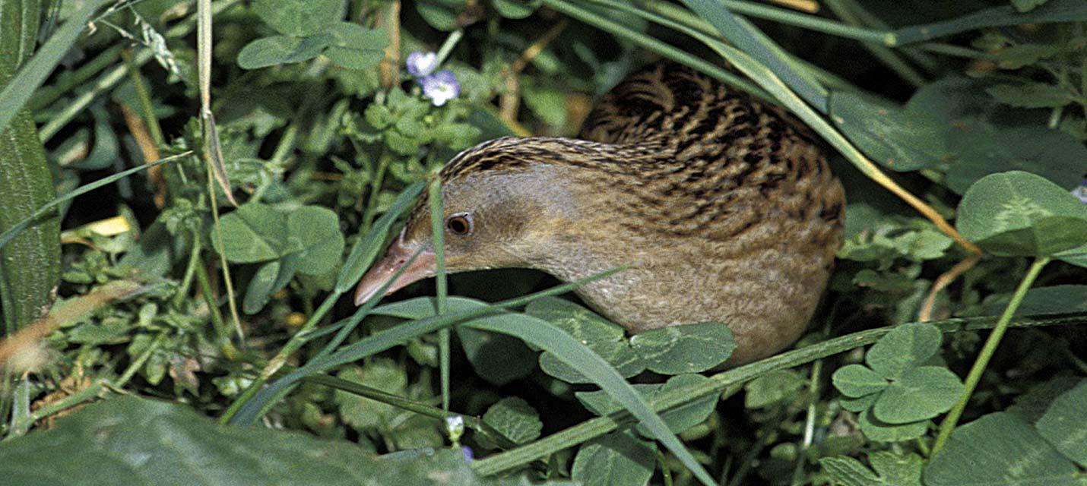
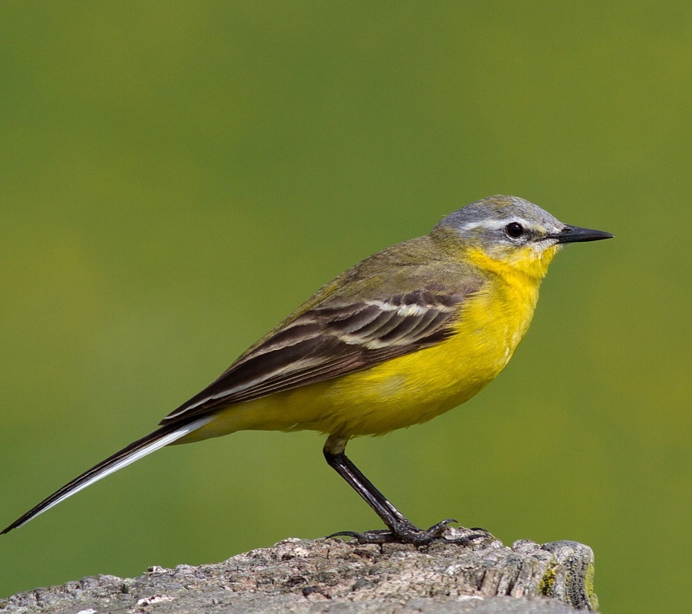
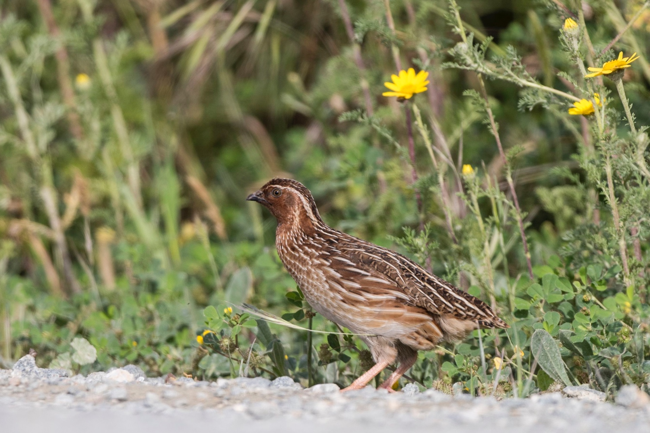
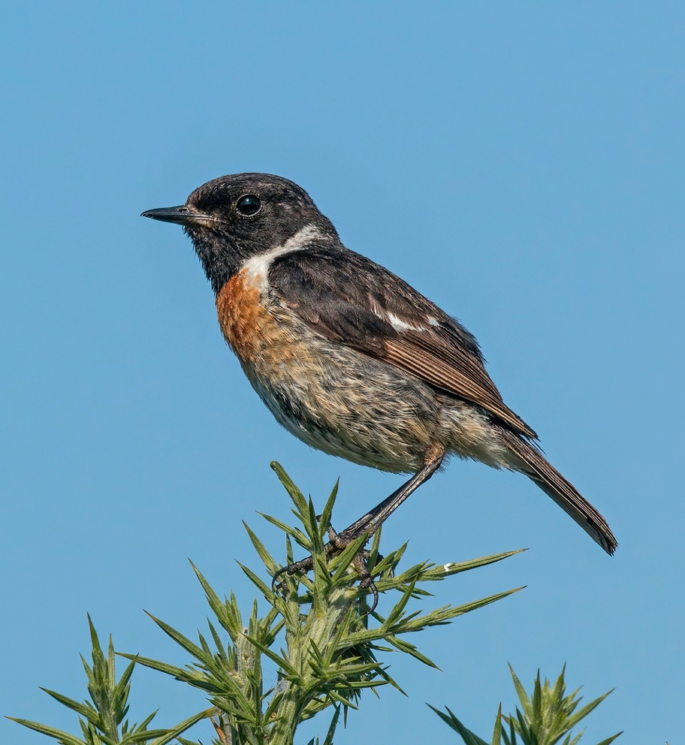
Fördermassnahmen
Die Feldlerche als Symbolvogel
=> auch andere Arten profitieren
Notes:
Neben einer allgemeinen Steigerung der Biodiversität fördern die Feldlerche fördernde Massnahmen auch andere Bodenbrütende Vogelarten wie die Schafstelze, Wachtel, Wachtelkönig oder auch das Schwarzkehlchen.
Auch diese Arten leiden unter der intensiven Landwirtschaft und bedürfen besseren Schutz.
Bilder: Wachtel: Michael Gerber
Schwarzkehlchen: Wikipedia 1920px-Stonechat_(Saxicola_rubicola)_male,_Beaulieu,_Hampshire.jpg
Schafstelze: Wikipedia Wiesenschafstelze.JPG

Slide 38
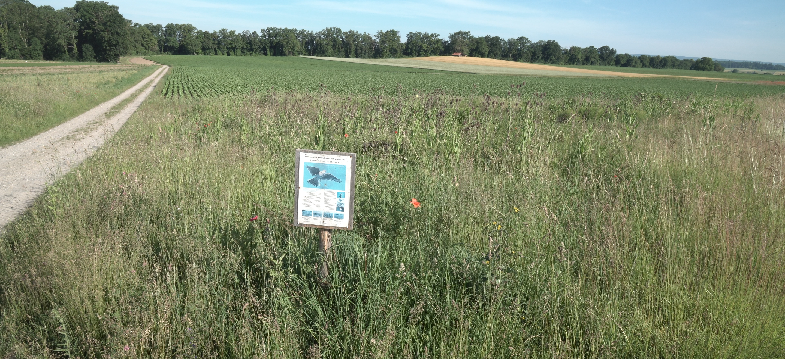
Feldlerchenprojekt Andelfingen (ZH) 2015 - 2020
Massnahmen:
auf der Produktionsfläche
Feldlerchenfenster
Weite Saat
Maiswiesen
Verzicht auf Herbizide
Sommergetreide und alte Getreidearten
auf Biodiversitätsförderflächen
Bunt- und Rotationsbrachen
Saum auf Ackerland
Blühstreifen
Dornbuschgruppen auf Restflächen
„mobile Buschgruppen“ in Buntbrachen
Notes:
Umsetzungsziel. 5ha neue Biodiversitätsflächen pro Jahr im Ackergebiet und 5 ha weitere Fördermassnahmen auf der Produktionsfläche
Wirkungsziel: Expansion der Bestände von primär Feldlerche, Dorngrasmücke, Schafstelze und Schwarzkehlchen
https://www.andelfinger-naturschutzverein.ch/feldlerchenprojekt
Bild: Stefan Greif

Slide 39
Feldlerchenprojekt Andelfingen (ZH) 2015 - 2020
Ergebnisse:
64 interessierte LandwirtInnen wirkten mit
95 ha Fördermassnahmen auf Produktionsflächen umgesetzt
13.7 ha Bunt- oder Rotationsbrachen angelegt
Feldlerche: In den letzten 10 Jahren im ganzen Kanton Zürich um 54% abgenommen, im Projektgebiet nur um 20%
Notes:
Die Feldlerche ist noch immer zurück gegangen, jedoch zeigten die Massnahmen des Projekts in den wenigen Jahren Wirkung und der Rückgang konnte abgebremst werden, vor allem im Vergleich zum Kanton.
Für Schafstelze, Schwarzkehlchen und Dorngrasmücke wurden keine gezielten Kartierungen durchgeführt, neu angelegte Förderflächen wurden aber auf Durchzug genutzt; bei Schafstelze geschätzte 10 Brutpaare
Bild: Stefan Greif

Slide 40
Wiesenbrüterprojekt
Breitried (SZ)
die extensiven Wiesen / Streuflächen (gelb umrandet) werden spät geschnitten (01.09.)
dort gibt es noch genügend Insekten
=> die Feldlerche brütet vor allem in den Streuflächen und nicht in der normal bewirtschafteten angrenzenden Fläche
Reviere 2017 Reviere 2020
Notes:
BirdLife Schweiz, BirdLife Schwyz und das Amt für Natur, Jagd und Fischerei engagieren sich in den Schwyzer Moorlandschaften Rothenthurm, Breitried und Schwantenau für die Erhaltung und Förderung der bedrohten Wiesenbrüter Braunkehlchen und Wiesenpieper. Hier im Breitried gibt es auch noch Feldlerchen in den Wiesen. Es fällt auf, dass diese vor allem in den extensiv bewirtschafteten Wiesen / Streuflächen brüten.

Slide 41
Feldlerchenprojekt in den Kantonen AG, ZH und BE
2020 – 2024
neue Wege => erfolgsorientierte Abgeltung
Motivation Spielräume in normaler Bewirtschaftung besser zu nutzen
Informationsveranstaltungen und in Kleingruppen-Beratungen für LandwirtInnen
Notes:
Solche Einzelprojekte sind toll und haben eine Leuchtturm-Funktion. Ziel muss es aber sein, die Feldlerche flächendeckend zu fördern. Ein solcher Versuch wurde 2020 von den Kantonen AG, ZH und BE gestartet. Die LandwirtInnen sollen durch eine ergebnisorientierte Abgeltung motiviert werden: nur wenn die Feldlerche die Flächen angenommen hat und dort brütet, werden die Fördergelder ausgezahlt.
Bilder: Stefan Greif

Slide 42
Umweltziele Landwirtschaft (UZL)
Arten- und Lebensraumvielfalt soll gesichert und gewährleistet werden
Genetische Vielfalt einheimischer, wildlebender Arten soll erhalten und gefördert werden
Die von der Biodiversität erbrachten Ökosystemleistungen sollen bewahrt und gefördert werden
Bund, 2016
Notes:
Das Aichi-Ziel 13 verlangt die Sicherung der genetischen Vielfalt der Nutzpflanzen und der landwirtschaftlichen Nutztiere sowie zusätzlich auch deren wildlebenden Verwandten. Dazu müssen Strategien zur grösstmöglichen Begrenzung der genetischen Verarmung und zur Bewahrung der genetischen Vielfalt entwickelt und umgesetzt werden.
https://www.bafu.admin.ch/bafu/de/home/themen/biodiversitaet/publikationen-studien/publikationen/umweltziele-landwirtschaft-statusbericht-2016.html

Slide 43
Umweltziele Landwirtschaft (UZL)
Ziele – Werden sie erreicht?
1. Biodiversitätsverlust
aufgrund Verlust von Lebensräumen und sinkender Lebensraumqualität noch nicht gestoppt
Fläche und Qualität der meisten Lebensräume ungenügend
Anteil gefährdeter Arten bleibt fast gleich
=> Ziel verfehlt
Notes:
Bild: Hans Glader

Slide 44
Umweltziele Landwirtschaft (UZL)
Ziele – Werden sie erreicht?
2. Genetische Vielfalt
aufgrund Schrumpfen oder Verschwinden von Populationen vermutlich sinkend
ist weiterhin bedroht, viele Landnutzungen wirken sich negativ auf Ökosysteme aus
=> Ziel verfehlt
Notes:
Bild: Hans Glader

Slide 45
Ökologische Infrastruktur für die Schweiz –
Die Zukunft für Feldlerche & Co
Notes:
Ein ökologisches Netz sollte darüber hinaus Teil von vielen Netzen für die Ökologische Infrastruktur in der Schweiz sein. Wie es in der Technik oder beim Verkehr eine Infrastruktur vom Feldweg bis zur Autobahn, vom Tram über den Nahverkehrszug über den Schnellzug und internationale Züge mit der entsprechenden Infrastruktur braucht, so ist auch die Natur auf Netze von Lebensräumen angewiesen, die miteinander verbunden sind.
Quelle: BirdLife Broschüre “Ökologische Infrastruktur: Lebensnetz für die Schweiz“, 2016

Slide 46
Ökologische Infrastruktur - Definition
Die Ökologische Infrastruktur ist ein landesweites, kohärentes und
wirksames Netzwerk von Flächen, welche für die Biodiversität wichtig sind.
Landesweit
Kohärent
Wirksam
→ Biodiversität
Das Netzwerk wird auf nationaler, kantonaler und lokaler Ebene geplant und umgesetzt.
Notes:
Landesweit: die Ö.I. deckt alle biogeographischen Regionen der Schweiz ab, sie wird auf der ganzen Landesfläche gedacht, geplant und umgesetzt.
Kohärentes Netzwerk: Das Netzwerk besteht aus Flächen, Räumen und Elementen, die für die Erhaltung und Förderung der Biodiversität in der Schweiz von besonderer Bedeutung sind oder werden können. Sie stehen miteinander in Verbindung und sind aufeinander abgestimmt.
Es setzt sich aus einem Verbund von Teil-Netzwerken zusammen, die sich auf unterschiedliche Arten, Lebensgemeinschaften und Ökosysteme (z.B. Wald, Moore, Gewässer, Grünland) fokussieren.
Quelle: www.oekologische-infrastruktur.ch/node/72

Slide 47
Ökologische Infrastruktur
Letzter Rang für die Schweiz bei den Schutzgebieten
Notes:
Die Schweiz ist schon lange nicht mehr der Musterknabe im Bereich Naturschutz, wie vielerorts in der Bevölkerung noch geglaubt wird. Europaweit sind wir bezüglich Ausscheidung von Schutzgebieten mit Abstand am Schluss mit rund 7.7% Schutzgebietsfläche.
Quelle: Europäische Umweltagentur; BirdLife Schweiz Broschüre „Biodiversität: Wo steht die Schweiz?“, 2020

Slide 48
Die Ökologische Infrastruktur und ihre Bedeutung
Ebenen & Teilebenen
Naturwald, Altholzinseln, lichte Wälder
Hecken, Gehölze, Obstgärten, Alleen
Flach- und Hochmoore, Tümpel, Weiher, Seen
Fliessgewässer, Auen, Quellen
Magerwiesen, Bunt-brachen, Ruderalflächen
Trockenlebensräume (Z.B. Wiesen u. Weiden)
Flächen/Korridore ohne Störung durch Licht
Notes:
Bei der Ökologischen Infrastruktur geht es um mehr als um Vernetzung! Vor allem die Anzahl und Grösse an wertvollen Flächen und die Qualität der Flächen sind von entscheidender Bedeutung.
Dabei gibt es ganz unterschiedliche Ebenen, die sich wiederum aus Teilebenen, auch Gilden genannt, zusammensetzen, die wiederum unterschiedliche Lebensräume beinhalten.
So bilden z.B. extensive Hochstammobstgärten mit Hecken, Feldbäumen, Feldgehölzen und Alleen eine Teilebene der halboffenen baumbestandenen Lebensräume (hier hellgrün eingezeichnet).
Trockenwiesen und –weiden bilden mit trockenen Böschungen, Felsensteppen und offenen Bereichen an südexponierten Waldrändern die Teilebene der Trockenlebensräume (hier in orange dargestellt).
Mehr Strukturvielfalt fördert die Biodiversität. Für die Ökologische Infrastruktur ist es aber darüber hinaus wichtig, dass die Teilebenen in Zusammenhang, also in Verbund stehen, damit ein funktionierendes Lebensnetz gegeben ist.
Poster zur Ö. I.: https://www.birdlife.ch/sites/default/files/documents/Poster_OekologischeInfrastruktur.pdf

Slide 49
Die Ökologische Infrastruktur und ihre Bedeutung
Kerngebiete
Trittsteine
Artenförderungs-massnahmen
Vernetzungs-gebiete
Notes:
Die zentralen Elemente der Ö. I. sind Kerngebiete, die juristisch geschützt sind (Schutzgebiete wie z.B. Inventare von nationaler Bedeutung). Die Kerngebiete müssen durch ökologisch wertvolle Vernetzungsgebiete und Vernetzungskorridore verbunden sein.
Das Zusammenspiel der Kerngebiete und Vernetzungsgebiete ist vielfältig. Nötig sind nicht allein viele kleine, sondern auch mehr grosse Kerngebiete (grün). Für die Vernetzung braucht es Vernetzungsgebiete (orange umrandet), die den Ansprüchen von Zielarten gerecht werden. Das können Trittsteine (blaue Fünfecke) oder naturnah bewirtschaftete Flächen sein. Entscheidend ist, dass auch der Rest der Landschaft möglichst biodiversitätsverträglich bewirtschaftet wird. Zusätzliche, spezifische Artenförderungsmassnahmen (rote Sterne) sind sowohl auf den Flächen der Ökologischen Infrastruktur (grün und orange umrandet) als auch ausserhalb nötig.

Slide 50
Flächen für das Lebensnetz
Für den Erhalt der Biodiversität muss rund ein Drittel der Landesfläche geschützt werden.
Notes:
17% der Landesfläche für Kerngebiete wird explizit vom Aichi-Ziel Nr. 11 gefordert. Es handelt sich um einen international und politisch breit abgestützten Mindestwert. Der Rest des Drittels sollen Vernetzungsgebiete sein.
Die Angabe von einem Drittel basiert auf dem aktuellen Stand wissenschaftlicher Erkenntnisse. Gemäss einer Studie des Forum Biodiversität (Guntern et al. 2013) braucht es für die Erhaltung der Biodiversität in der Schweiz gesamthaft eine Fläche von mindestens einem Drittel der Landesfläche. Zwischen Regionen und Lebensräume bestehen dabei Unterschiede.
Auch die EU hat diese Zielsetzung am 20. Mai 2020 in ihrer neue Biodiversitätsstrategie 2030 veröffentlicht: «Zum Wohle unserer Umwelt und unserer Wirtschaft, und um die Erholung der EU von der COVID-19-Krise zu unterstützen, müssen wir mehr Natur schützen. Zu diesem Zweck sollten mindestens 30% der Landfläche und 30% der Meere in der EU geschützt werden».

Slide 51
Flächen für das Lebensnetz
Beispiel für mögliches Vorgehen zum Aufbau der Ö. I.
Kerngebiete (Schutzgebiete)
IST
Schützenswerte Gebiete
SOLL
Zusätzliche Kerngebiete (Potenzialgebiete)
Vernetzungsgebiete
NETZ
Oberdörfli
Zusätzlich benötigte Vernetzungsgebiete
Unterdörfli
Zielarten
Kartengrundlage: https://udo.lubw.baden-wuerttemberg.de
Notes:
Als Planungsgrundlage braucht es ein aktuelles Inventar der vorhandenen Naturwerte: Bestehende Kerngebiete (= Schutzgebiete) und andere wertvolle Lebensräume, die bisher noch nicht als Schutzgebiet geschützt sind.
Informationen zu Zielarten helfen dabei zu identifizieren, wo es ausserdem noch Kerngebiete oder Vernetzungsgebiete bedarf.
Die geschützten und schützenswerten (aber bisher noch nicht gesicherten) Flächen stellen den derzeitigen IST-Zustand dar. Dieser Zustand ist jedoch das Resultat jahrzehntelanger Verluste an wertvollen Flächen. Der IST-Zustand ist nicht ausreichend, um die Biodiversität langfristig zu schützen. Es braucht eine Erweiterung der Kerngebietsflächen um den SOLL-Zustand zu erreichen, also den Anteil an schutzwürdigen Flächen zu erreichen, die in der Schweiz mindestens nötig sind, um ihre Arten und Lebensräume zu sichern.
Für eine funktionierende Ökologische Infrastruktur braucht es zudem neben bestehenden Vernetzungsgebieten zwingend zusätzliche Vernetzungsgebiete (NETZ).
Vernetzungsgebiete (Trittsteinelemente und naturnah bewirtschaftete Flächen) verbinden die Kerngebiete.
Lücken in der Vernetzung müssen identifiziert werden und hier die Landschaft so gestaltet werden, dass zusätzliche Vernetzungsgebiete entstehen können (Trittsteine schaffen, Lebensräume in erreichbaren Distanzen sichern und Hindernissen ausräumen oder überbrückbar machen).
Ganz wichtig: Dieses Vorgehen muss differenziert für die verschiedenen Ebenen und Teilebenen gelten! Also z.B. differenziert nach den Lebensräumen der hellgrünen Ebene, der dunkelblauen Ebene und der gelben Ebene.
Weitere Informationen dazu bei der Fachgruppe Ökologische Infrastruktur: https://www.oekologische-infrastruktur.ch/sites/default/files/documents/FG_Positionspapier_Sicherung_%C3%96I_D.pdf

Slide 52
Die Feldlerche in der Ökologischen Infrastruktur
Raumplanerische Aspekte berücksichtigen
=> grossflächig Bodenbrüter-Vorranggebiete auf Acker- und Wiesland
=> Schutz vor weiterer Überbauung und Fragmentierung
Vernetzungskorridore durch Biodiversitätsförderflächen (BFF) wie Buntbrachen, Ackersäume, Ruderalflächen, extensive Weiden
Notes:
Bild: Stefan Greif

Slide 53
Agrarpolitik 2022+
einzelne Projekte reichen nicht, es braucht eine breit angelegte naturnahe neue Agrarpolitik
AP22+ sistiert, muss unbedingt wieder aufgenommen werden
Bessere Unterstützung von LandwirtInnen die sich für mehr Biodiversität stark machen
Keine Subventionen für naturschädigende Landwirtschaft
Notes:
Die Agrarpolitik 2022+ (AP 22+) sollte die Agrarpolitik der Schweiz von 2022-25 bestimmen. Die Sistierung der AP 22+ des Ständerats im Dezember 2020 und der zuständigen Kommission des Nationalrates haben negative Auswirkungen: die neue Agrarpolitik - die unbedingt biodiversitätsfördernde Massnahmen erhalten muss zur Bekämpfung der Biodiversitätskrise – wird wohl für Jahre herausgezögert.
Dies mit verehrenden Folgen für die Natur: seit mehr als 30 Jahren wird bei der Ausarbeitung neuer Agrarpolitiken eine stärkerer ökologische Ausrichtung versprochen. Passiert ist bisher wenig: Landwirtschaftsarten wie eben die Feldlerche nehmen weiter ab.
Die neue Agrarpolitik muss unbedingt wieder aufgenommen werden und zu Gunsten der Natur und Umwelt ausgearbeitet werden!
BirdLife setzt sich seit Jahren für eine nachhaltige Agrarpolitik ein. Parallel dazu werden konkrete Projekte realisiert, wo zusammen mit Landwirt*innen Artenförderung betrieben wird - so zum Beispiel für den Steinkauz, Vogel des Jahres 2021.
In die Landwirtschaft fliessen jährlich mehrere Milliarden Franken Steuergelder – genug, um endlich auf biodiversitätsfördernde statt –zerstörende Landwirtschaft umzustellen!
Bild: Markus Bolliger

Slide 54
Vielen Dank für eure Aufmerksamkeit
Notes:
Bild: Beat Rüegger

Slide 55
Weiterführende Informationen
www.birdlife.ch/feldlerche
www.vogelwarte.ch
www.artenfoerderung-voegel.ch/feldlerche.html
Faktenblatt «Feldlerchen fördern», Vogelwarte Sempach
AGRIDEA: Nützlinge in landwirtschaftlichen Kulturen fördern
Notes:
Bild: vogelwarte.ch

